Slide 1
EUROPA.-LA VUELTA AL MUNDO EN 885 JARDINES
ALEMANIA.-G
Selección de textos y fotografías por
JOSE ELIAS BONELLS

Slide 2
Comenius-Garten
El Jardín de Comenius es un jardín público en la localidad de Bohemia , en Berlín-Neukölln .
Patrocinio de la organización es la recaudación de fondos de Bohemia en el pueblo de Berlín-Neukölln eV, para el país de Berlín,está subvencionado.
La Primátor de Praga y el alcalde de Berlín son los patronos de la huerta.
El jardín es una reconstrucción histórica de la ciencia-la obra de Juan Amos Comenius (1592-1670

Slide 3
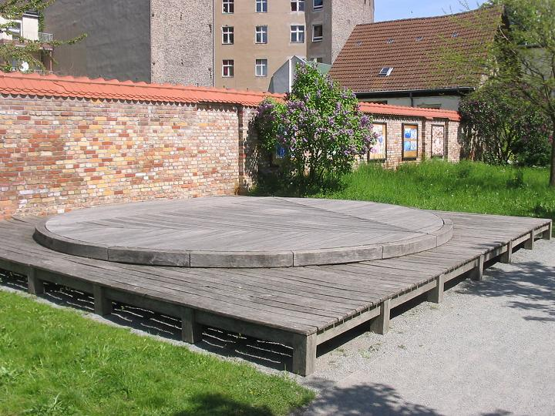
Notes:
Comenius-Garten

Slide 4
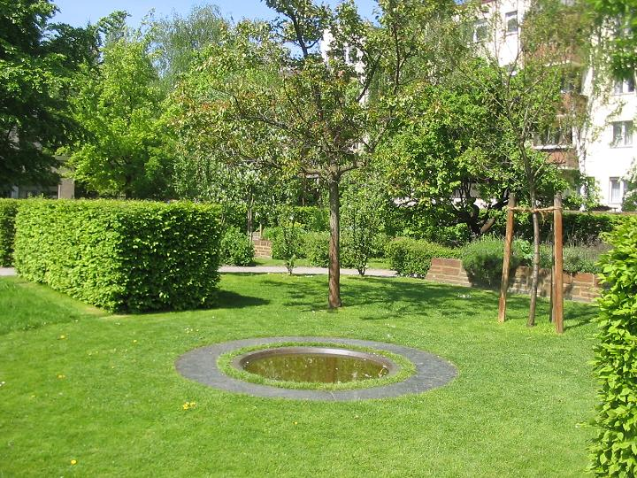
Notes:
Comenius-Garten

Slide 5
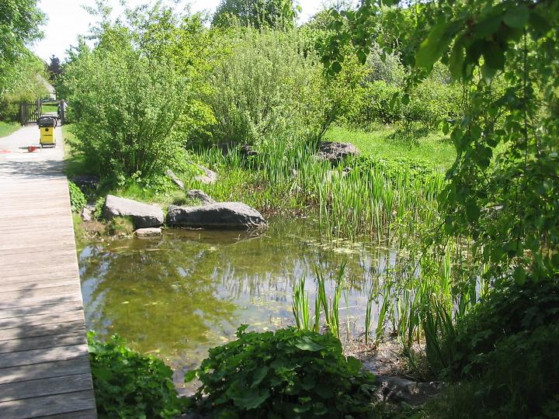
Notes:
Comenius-Garten

Slide 6
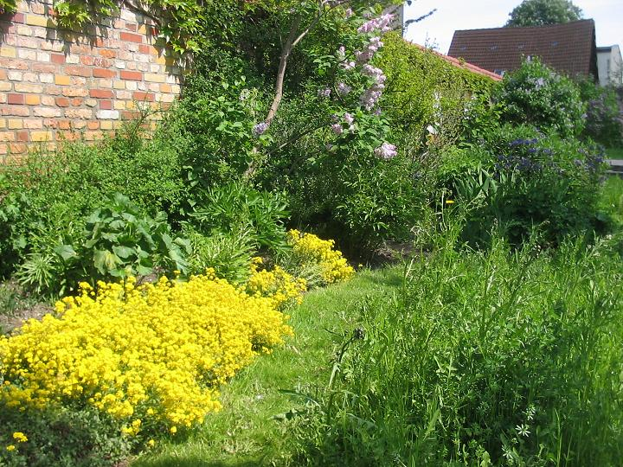
Notes:
Comenius-Garten

Slide 7
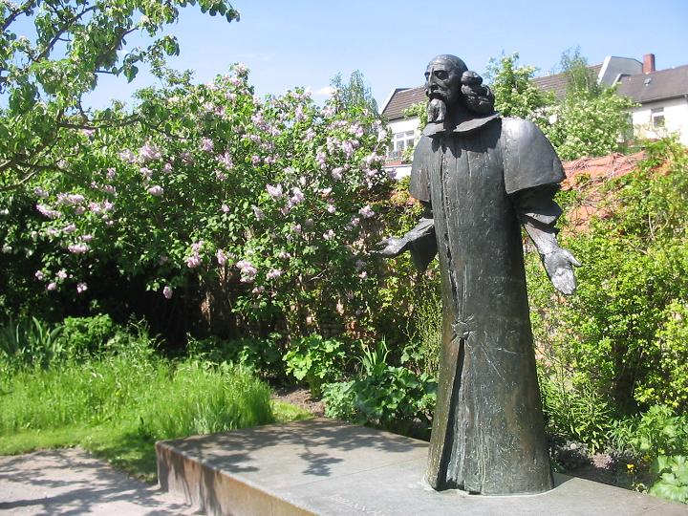
Notes:
Comenius-Garten

Slide 8
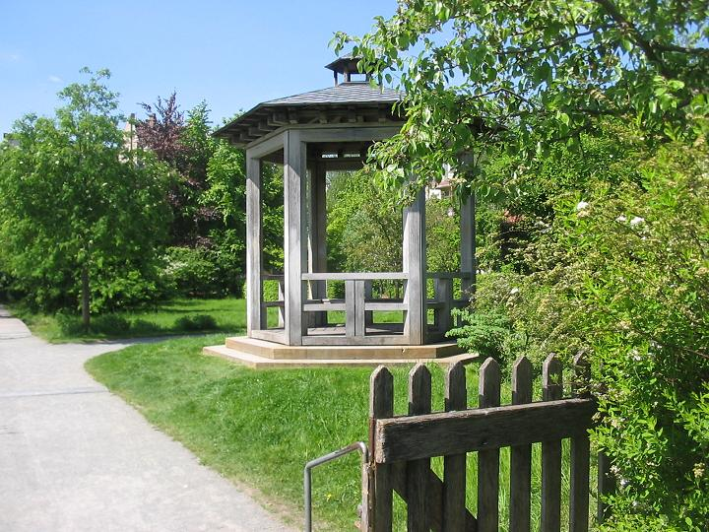
Notes:
Comenius-Garten

Slide 9
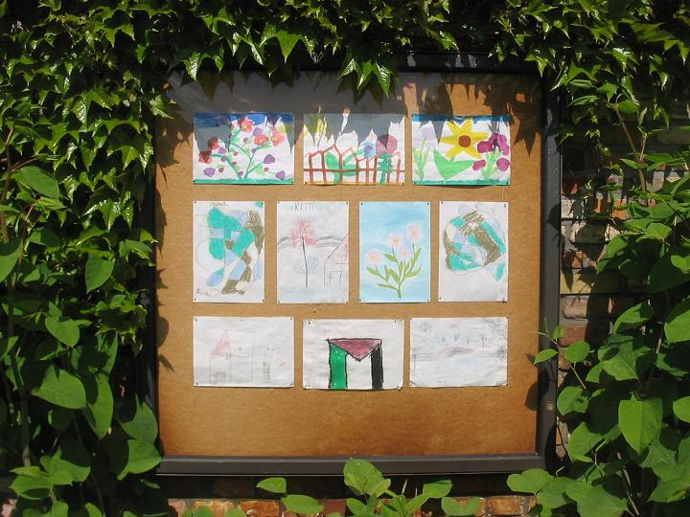
Notes:
Comenius-Garten

Slide 10
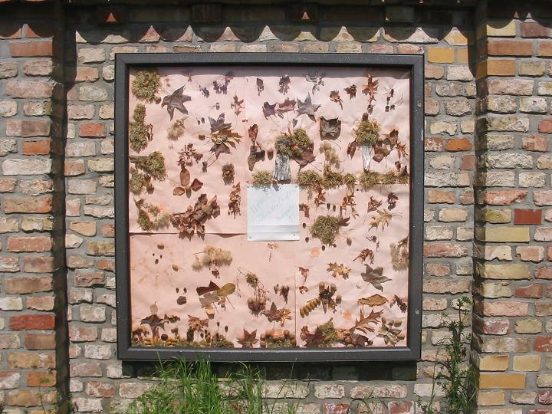
Notes:
Comenius-Garten

Slide 11
Notes:
Comenius-Garten

Slide 13
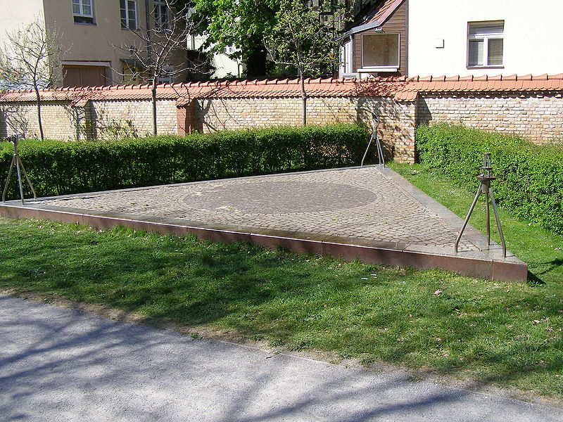

Slide 14
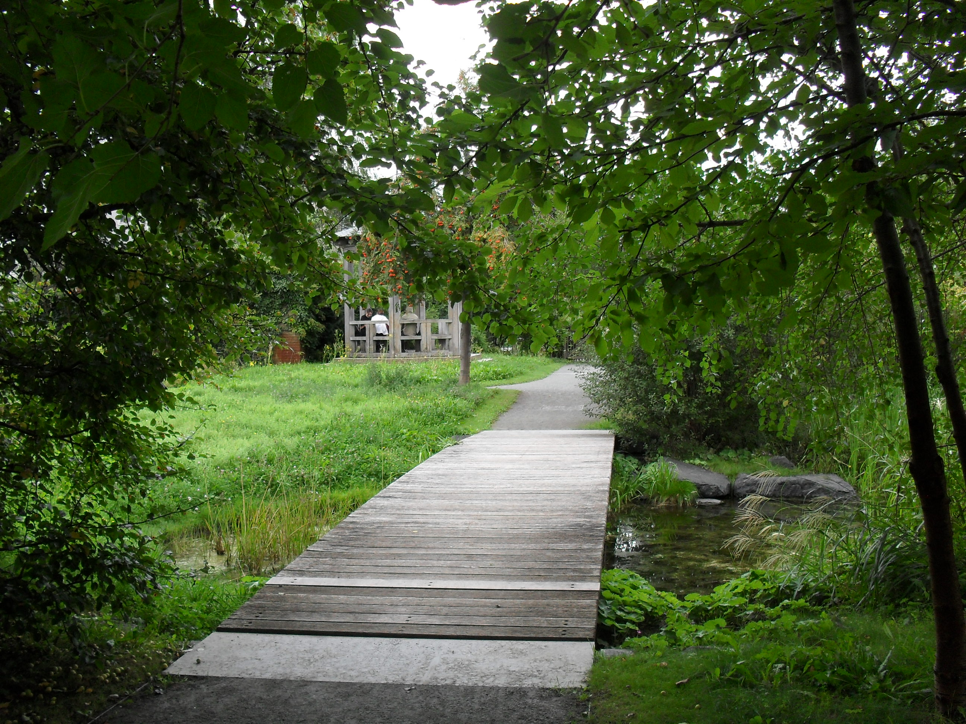

Slide 15
Darmstadt
Las primeras fotos son del palacio es de estilo rococó, hecho por el príncipe Georg William.
Friedrich Ludwig von Sckell participó en el diseño de la economía informal Herrengarten ("jardín de caballeros ').
Las segundas del Botanischer Garten.
El Botanischer Garten der TU Darmstadt (4,5 hectáreas), también conocido como el de Darmstadt Botanischer Garten, es un jardín botánico que mantiene la Universidad Tecnológica de Darmstadt .

Slide 16
El jardín se remonta a 1814, cuando Johannes Hess (1786-1837) propuso la creación de un jardín botánico en un terreno recientemente adquirido en frente del castillo de Darmstädter.
Contenía principalmente nativas, plantas herbáceas en un acuerdo científico.
Hoy, el jardín cuenta con unas 9.000 plantas las especies , con una notable colección de árboles raros en su jardín botánico (1,5 hectáreas), así como un jardín alpino y brezos .
También contiene una extensa colección de plantas tropicales y subtropicales en sus invernaderos (1.200 m²), incluyendo tropicales plantas acuáticas, cactus y bromelias y orquídeas.

Slide 17
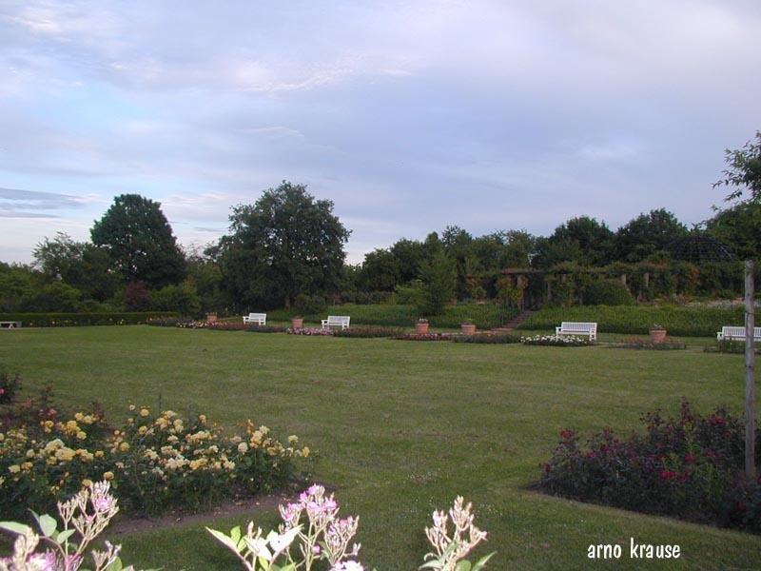

Slide 18
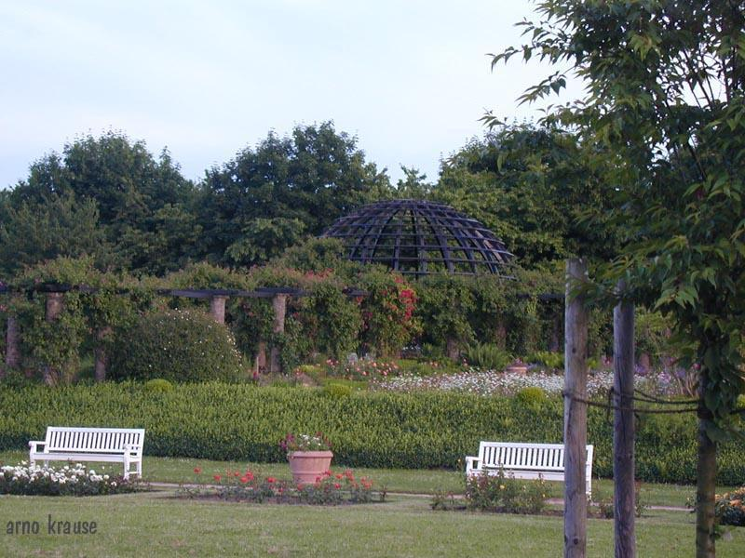

Slide 19
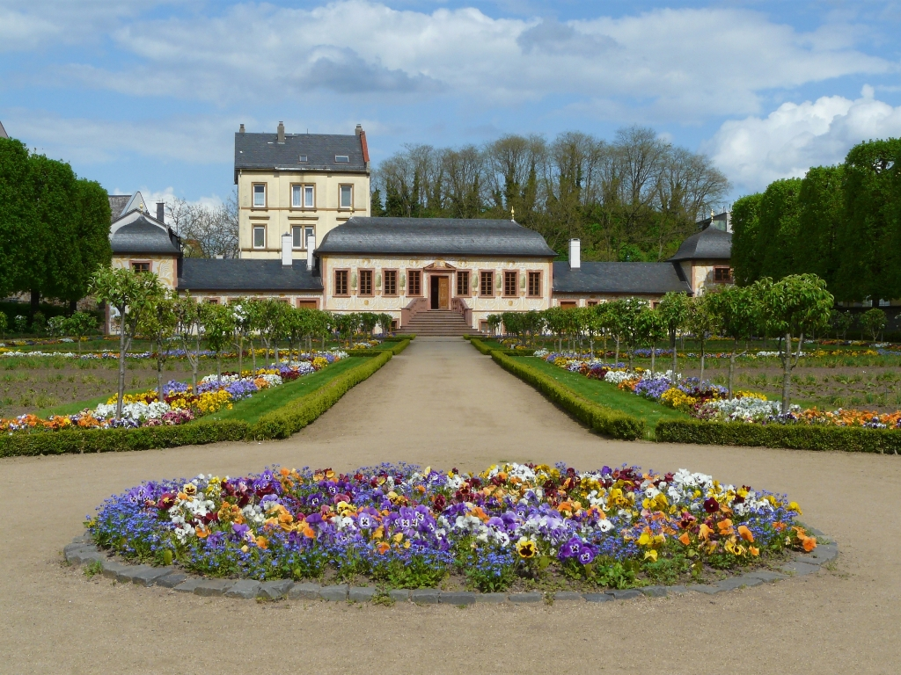
Notes:
Prinz Georg Garten.-Darmstad.1

Slide 20
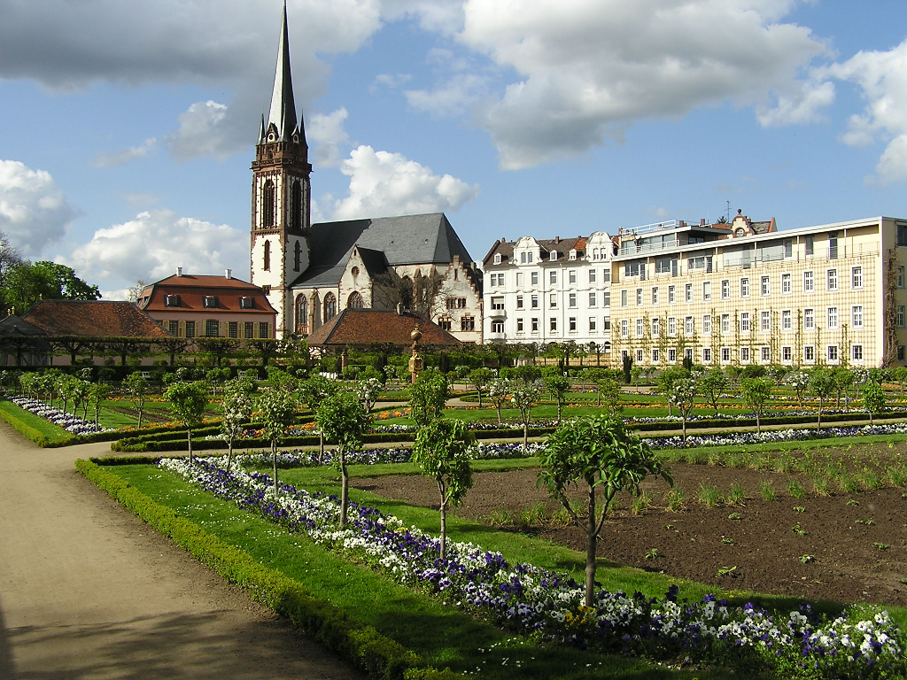
Notes:
Prinz Georg Garten.-Darmstad.1

Slide 21
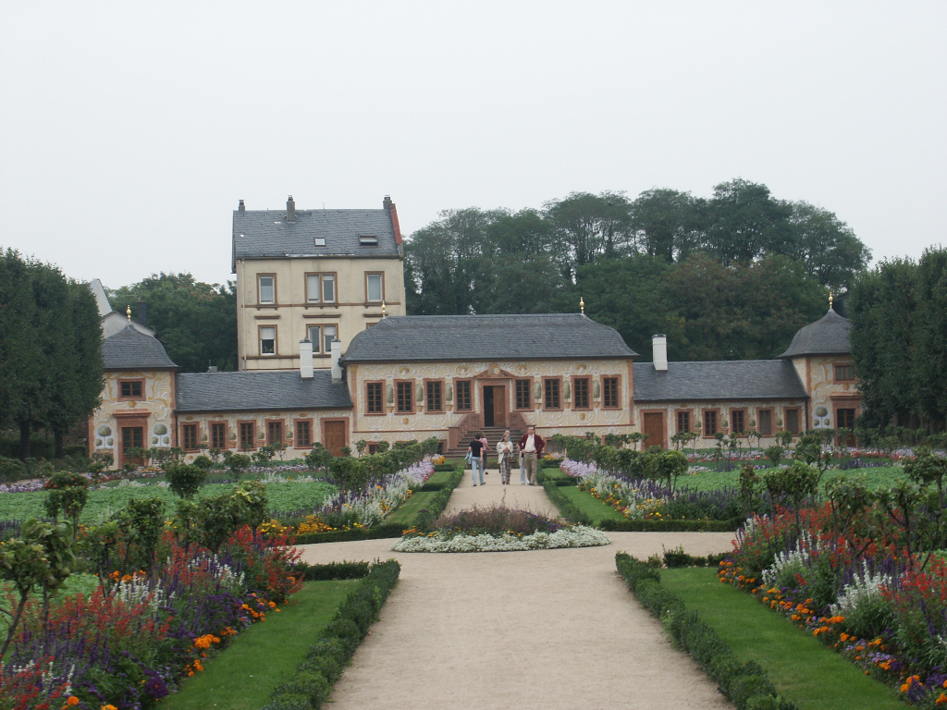
Notes:
Prinz Georg Garten.-Darmstad.1

Slide 22
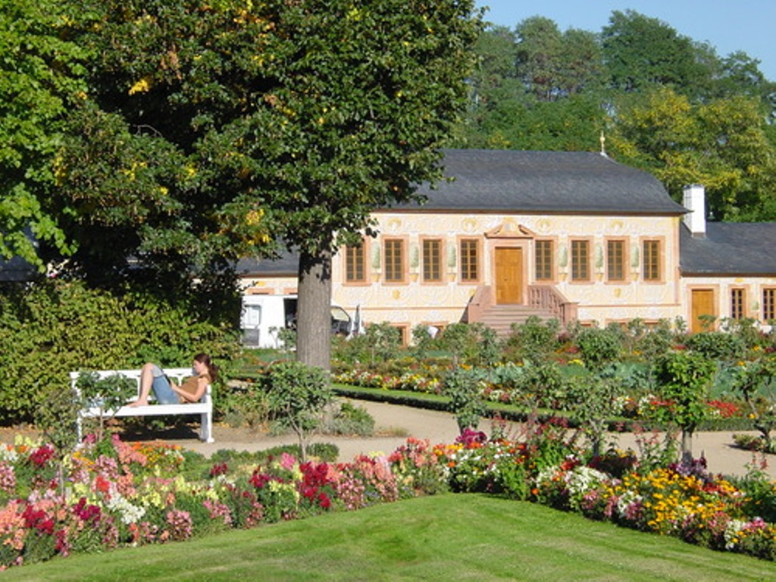
Notes:
Prinz Georg Garten.-Darmstad.1

Slide 23
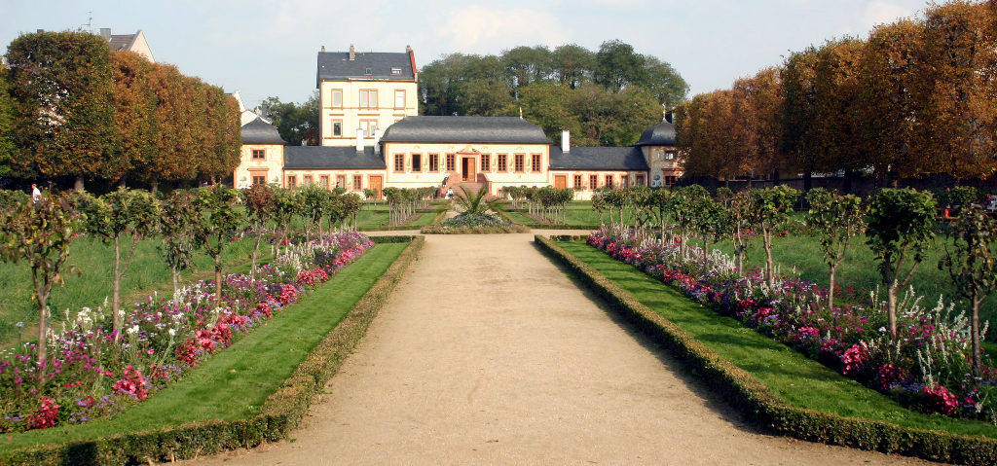

Slide 24
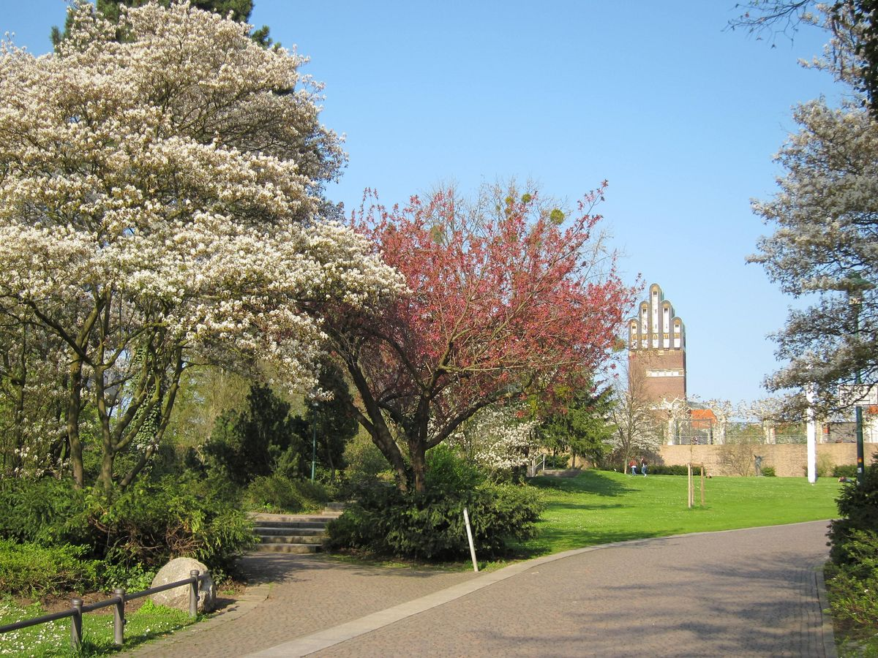

Slide 25
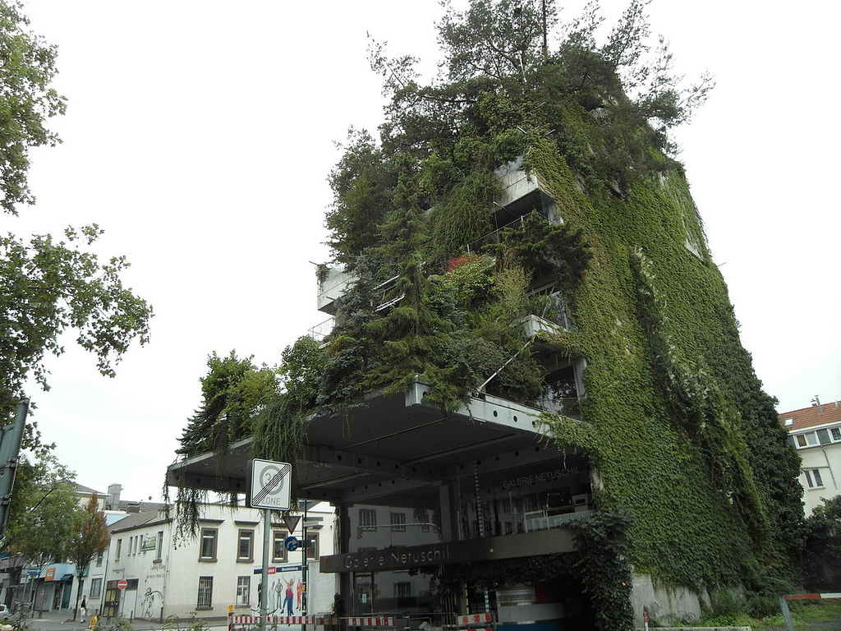

Slide 26
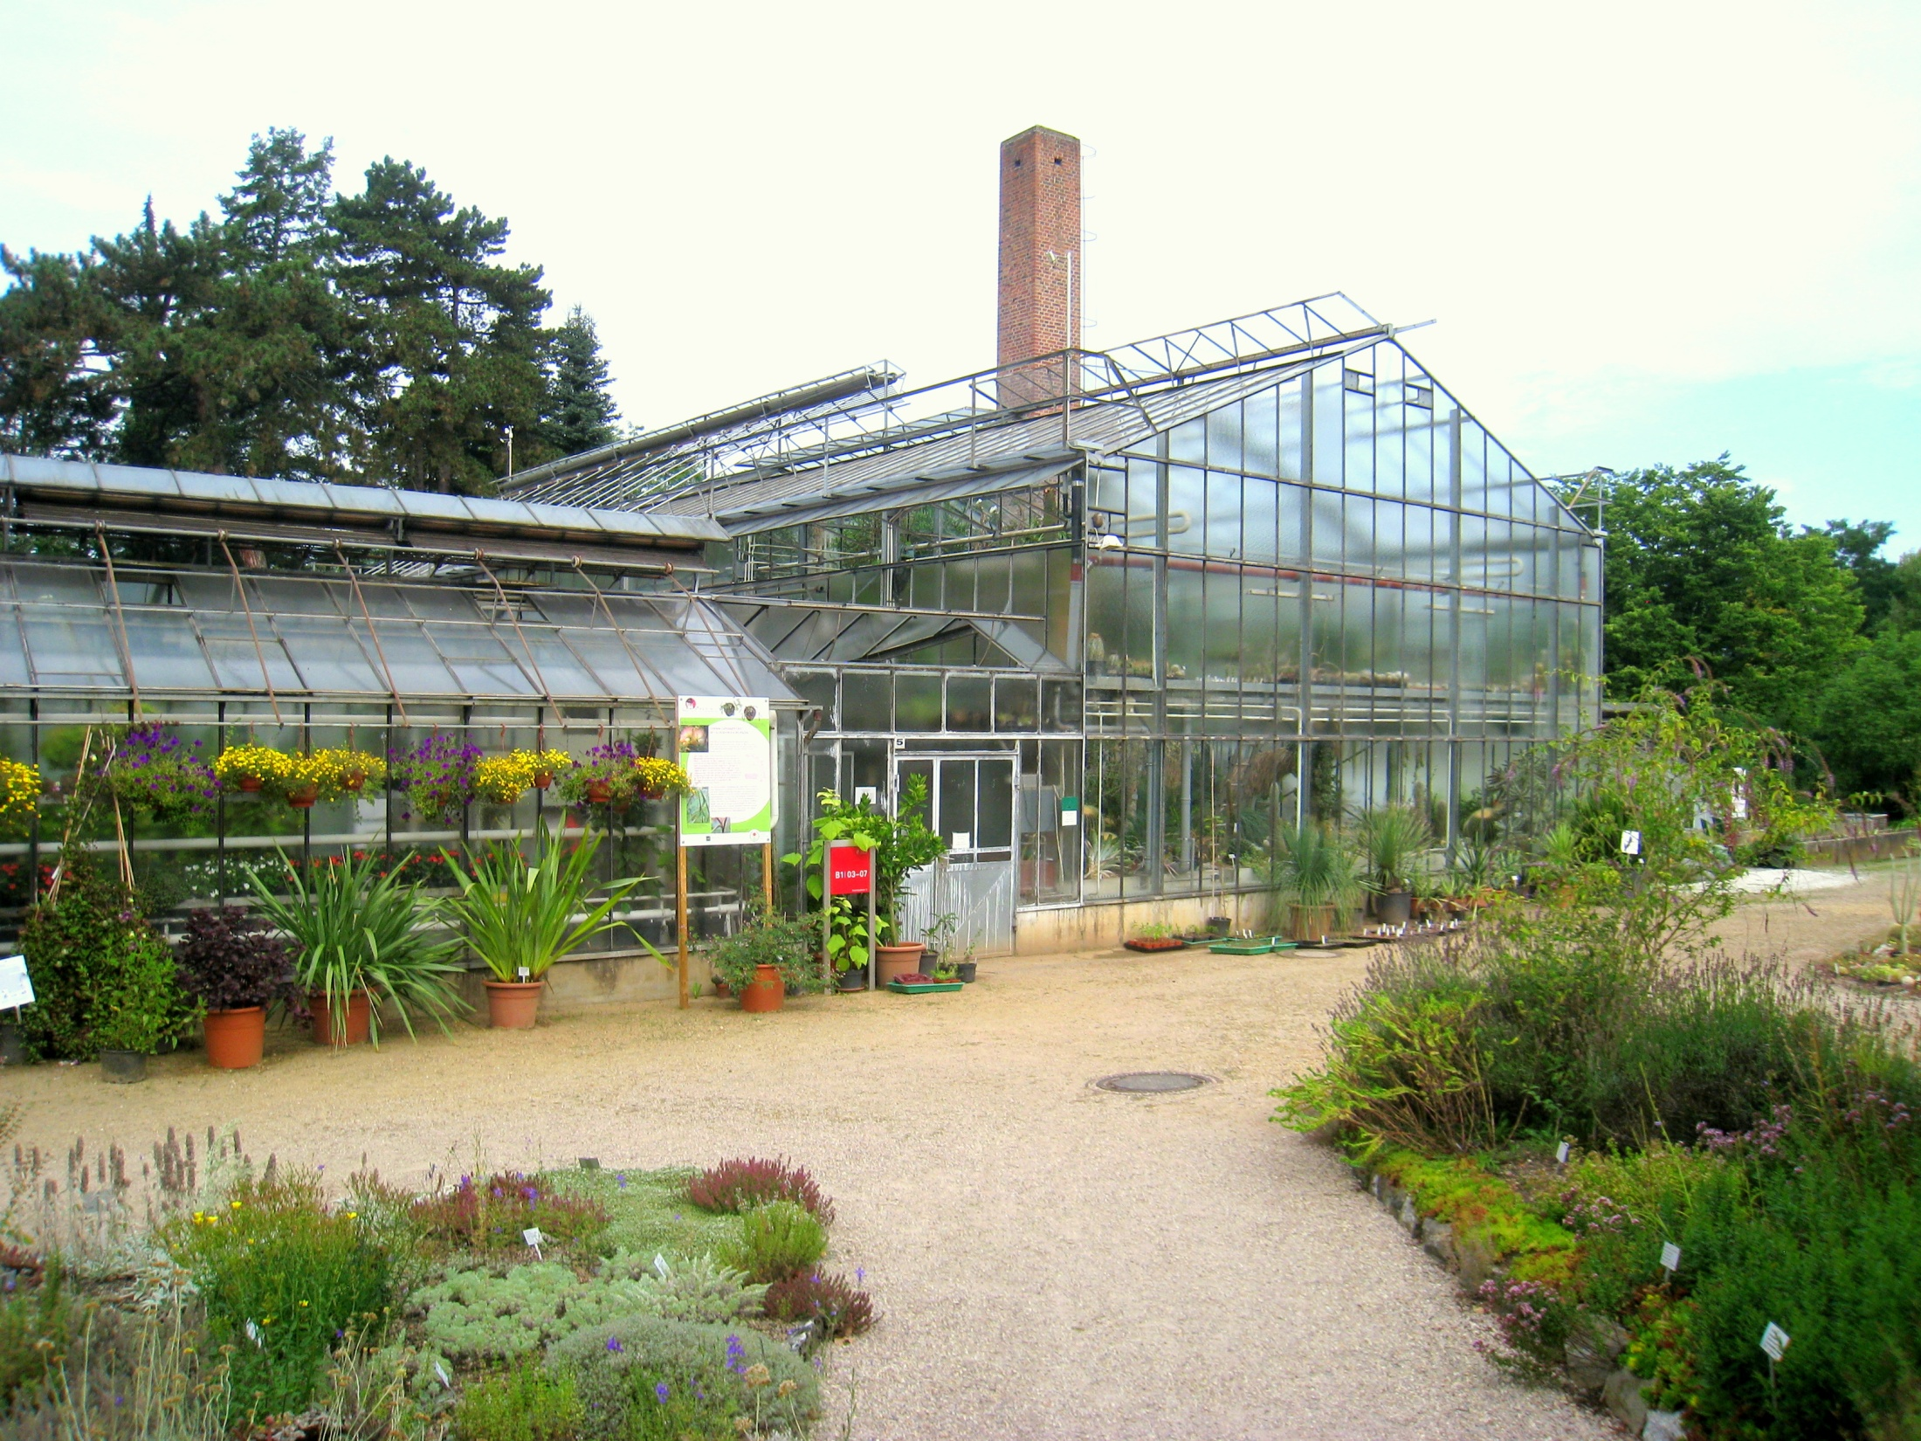
Notes:
Botanischer Garten Darmstadt

Slide 27
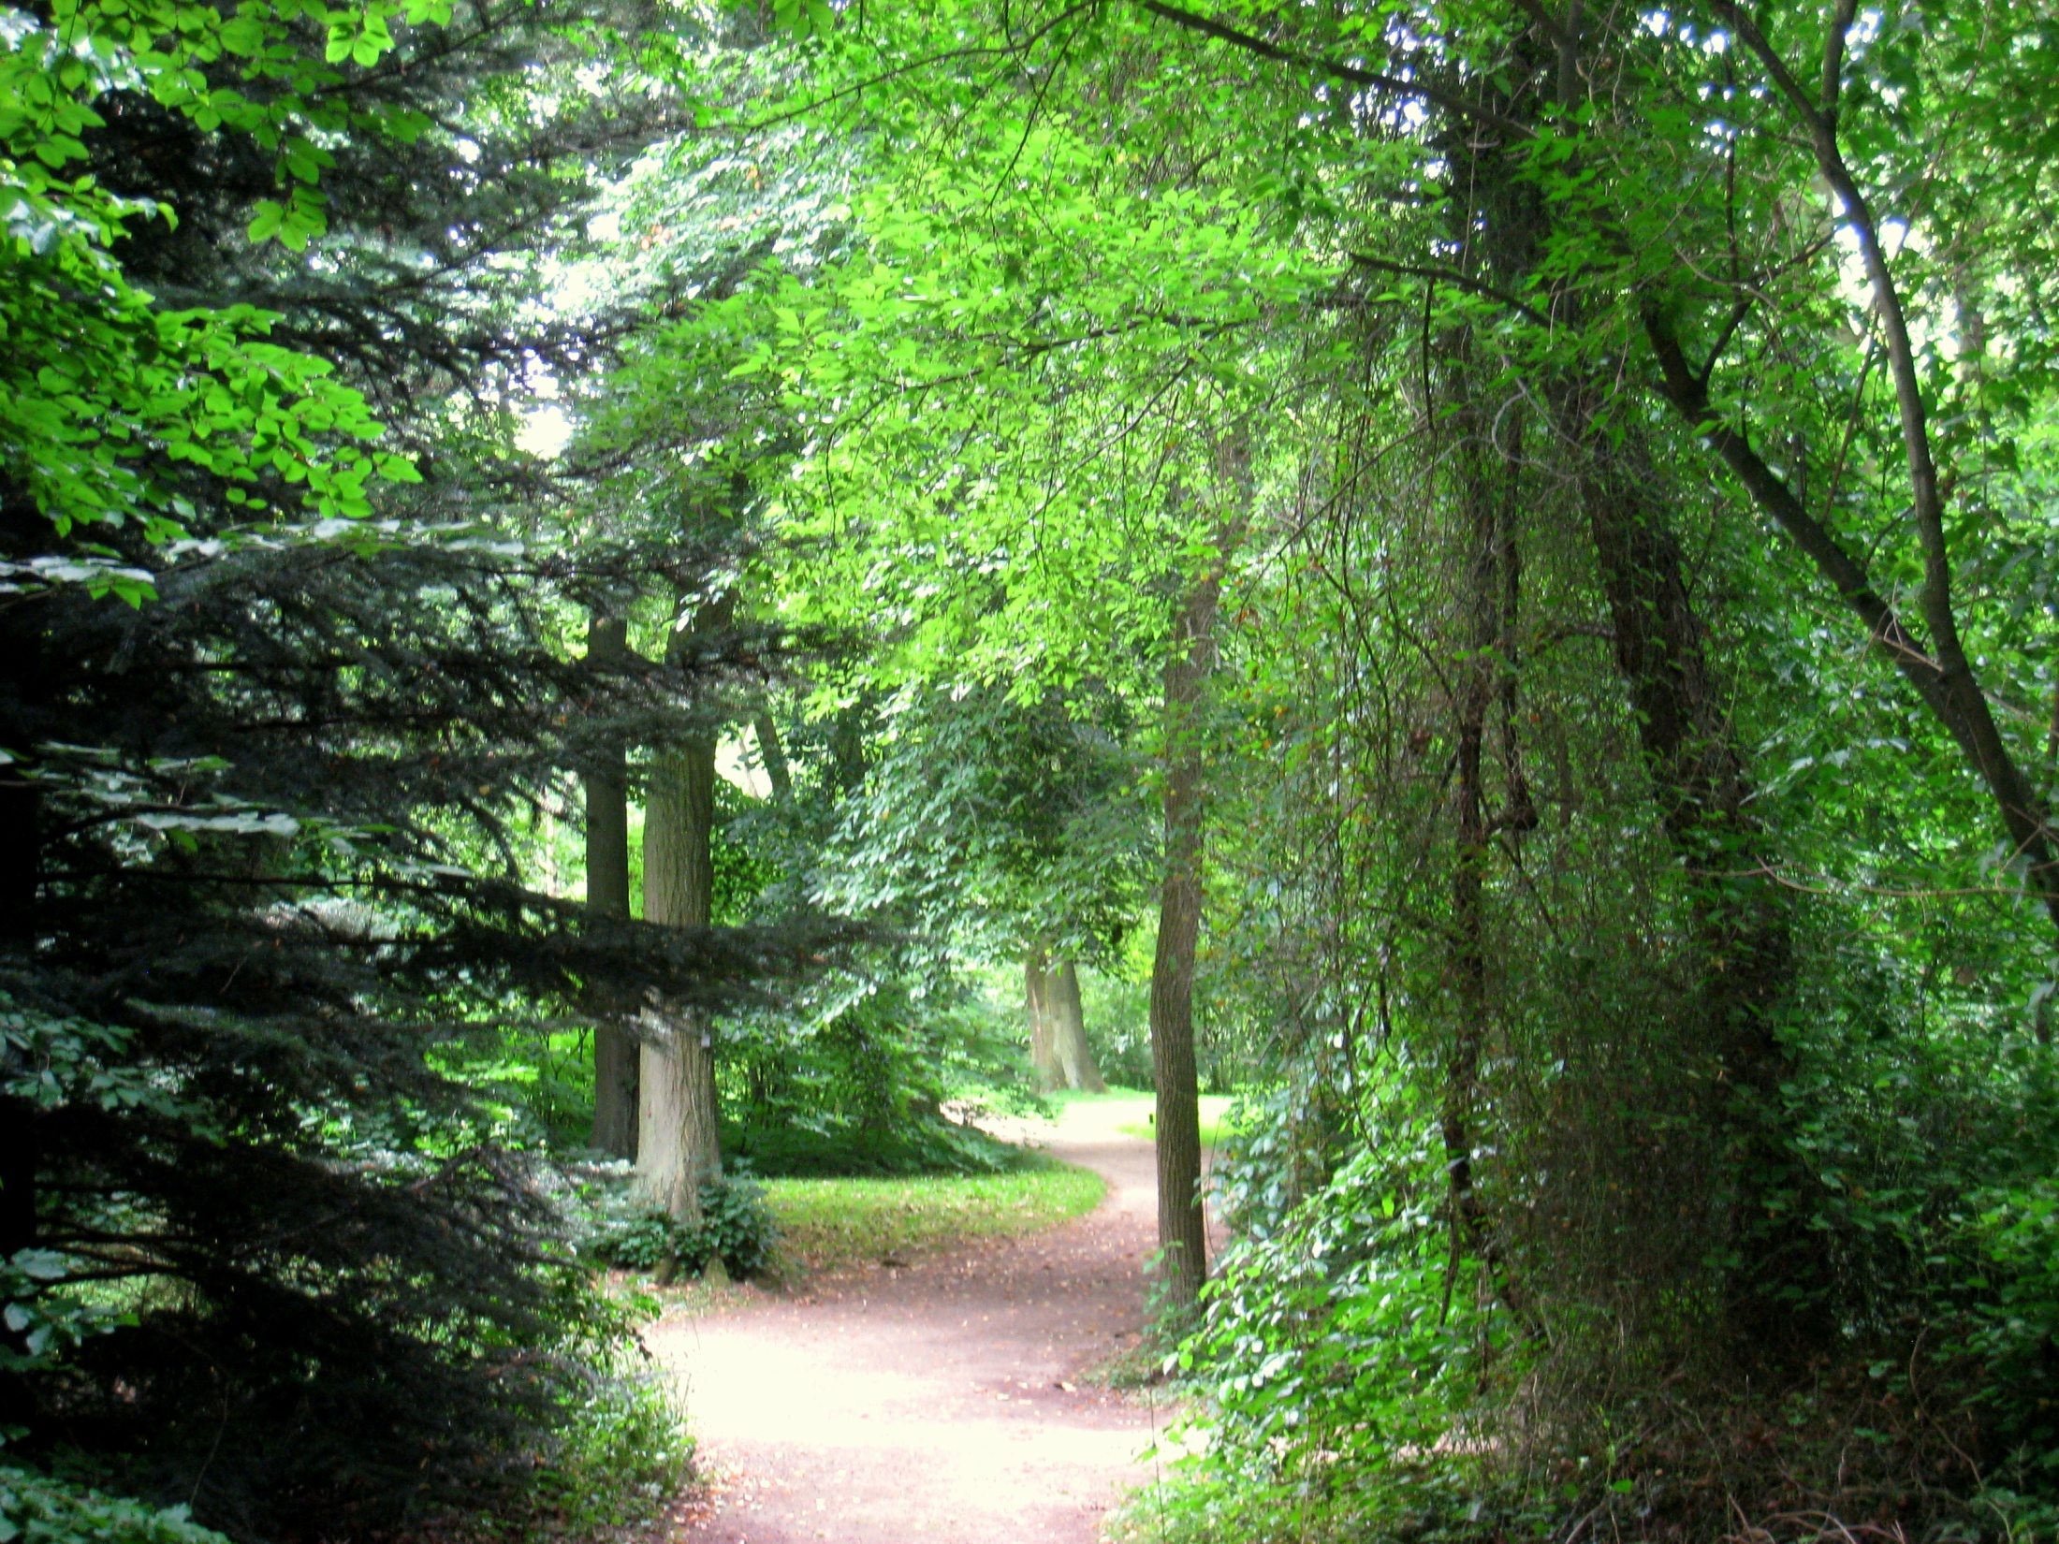
Notes:
Botanischer Garten Darmstadt

Slide 28
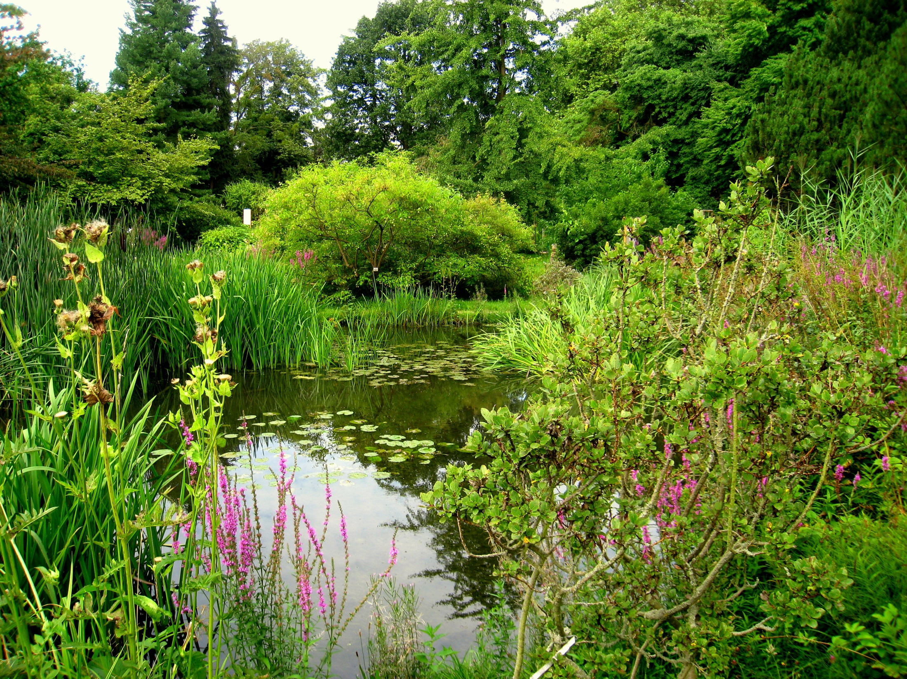
Notes:
Botanischer Garten Darmstadt

Slide 29
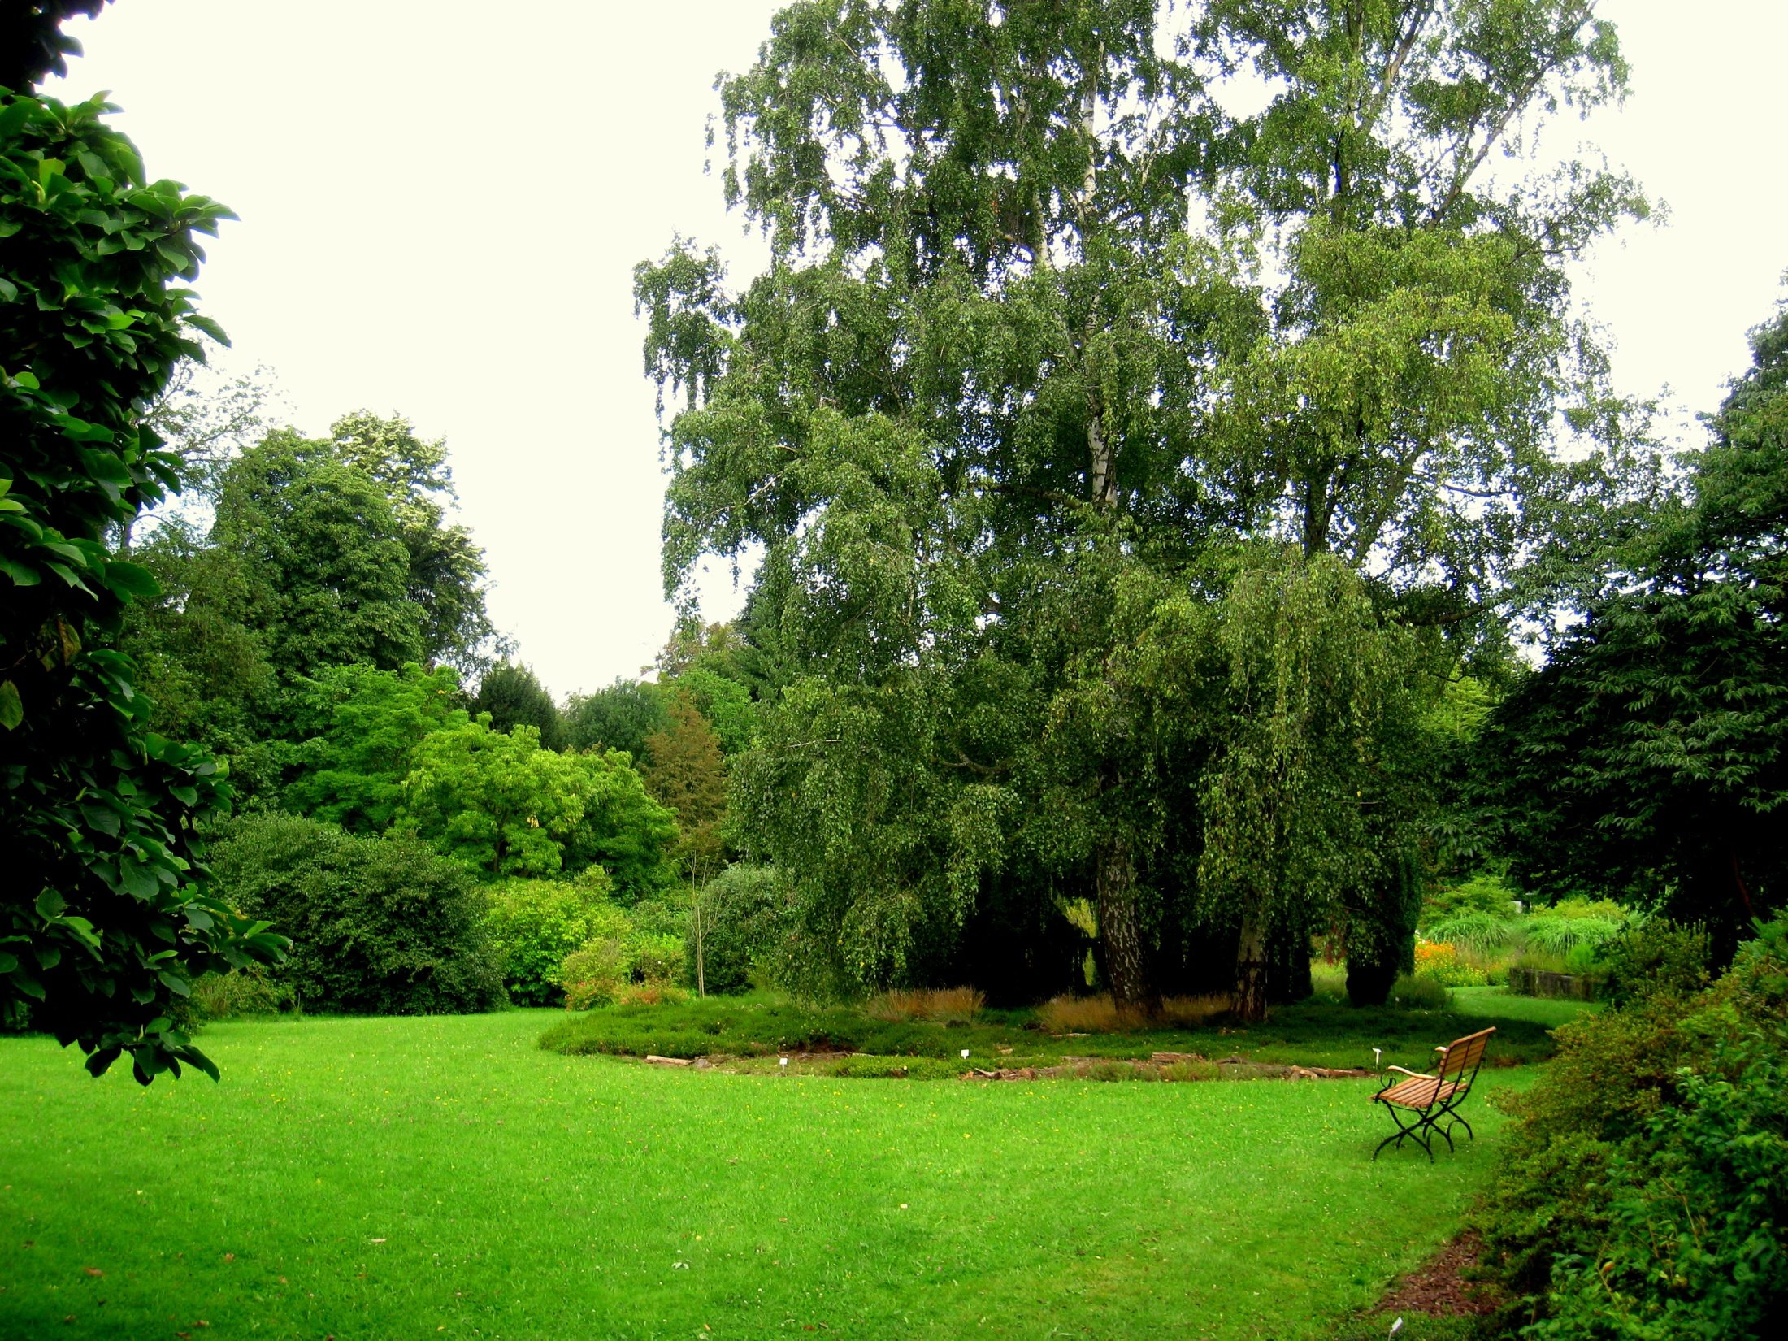
Notes:
Botanischer Garten Darmstadt

Slide 30
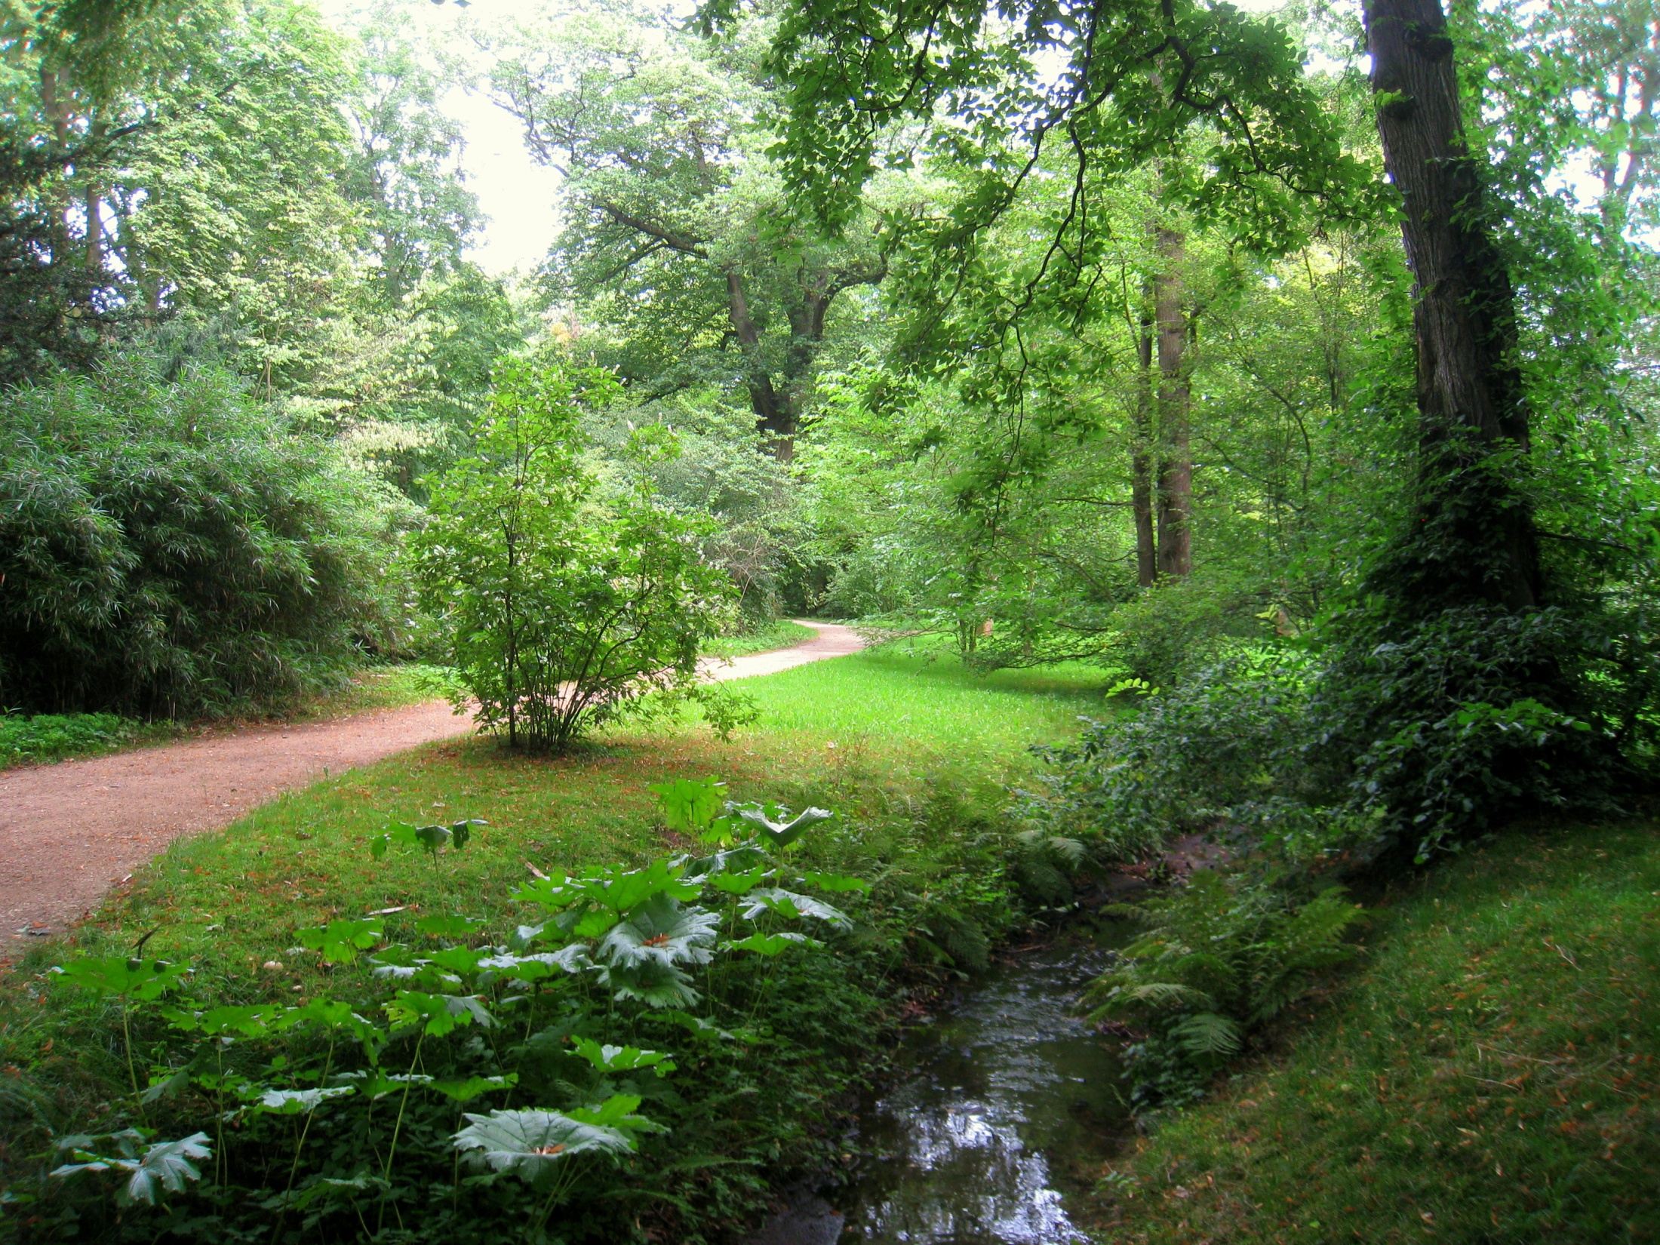
Notes:
Botanischer Garten Darmstadt

Slide 31
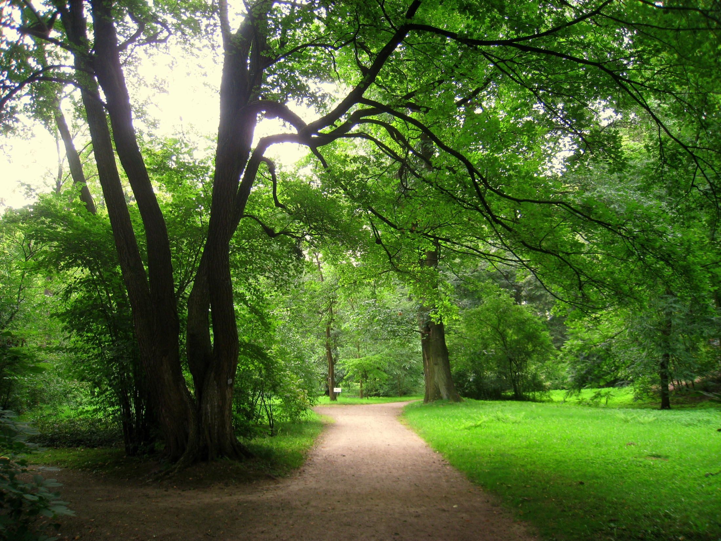
Notes:
Botanischer Garten Darmstadt

Slide 32
Dresden.-Alemania
La perrera ( Zwinger Gardens ) es un complejo de jardines en el centro de Dresde .
Bajo la dirección del arquitecto Matthäus Daniel Pöppelmann y el escultor Baltasar Permoser oído de la obra construida de la arquitectura el arte, la escultura y la pintura de los monumentos más importantes del barroco .
La perrera fue diseñada como un atrio de un nuevo palacio, que fue a tomar el lugar hasta el Elba.
Este inicio de la construcción en 1709 por el príncipe elector Federico Augusto I, vistos concepto fue abandonado después de su muerte.

Slide 33
En el día de hoy la perrera, la Galería de los Viejos Maestros , de la Facultad de Matemáticas y Física del salón , la colección de porcelana y el arsenal de alojados.
Este uso del complejo de la perrera como un museo desde el siglo XVIII bajo la influencia ha crecido cada vez.
El propósito original, como un invernadero y un jardín, así como un área del prestigioso festival.

Slide 34
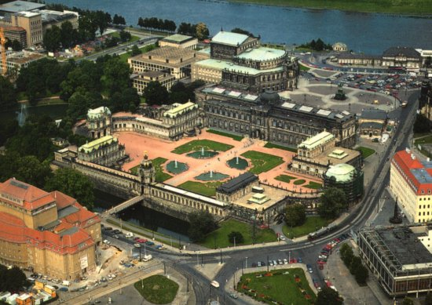

Slide 35
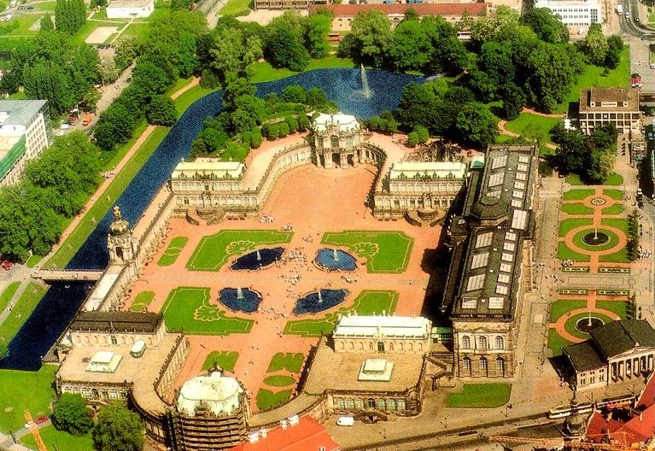
Notes:
Dresden Zwinger

Slide 36
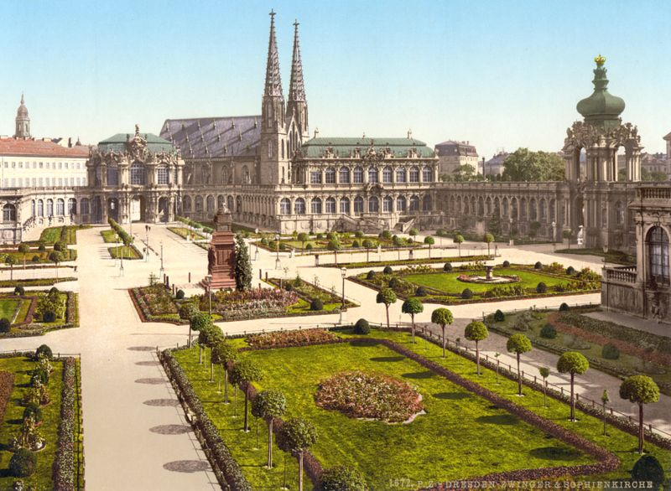
Notes:
Dresden Zwinger

Slide 37
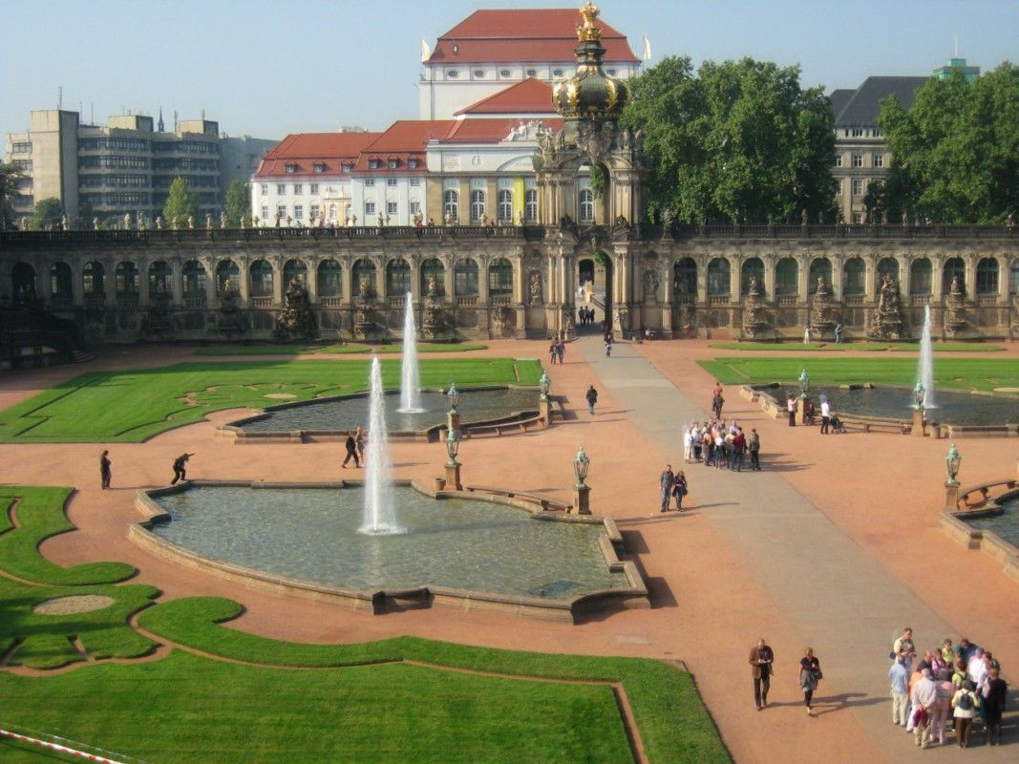
Notes:
Dresden Zwinger Platz.-Alemania

Slide 38
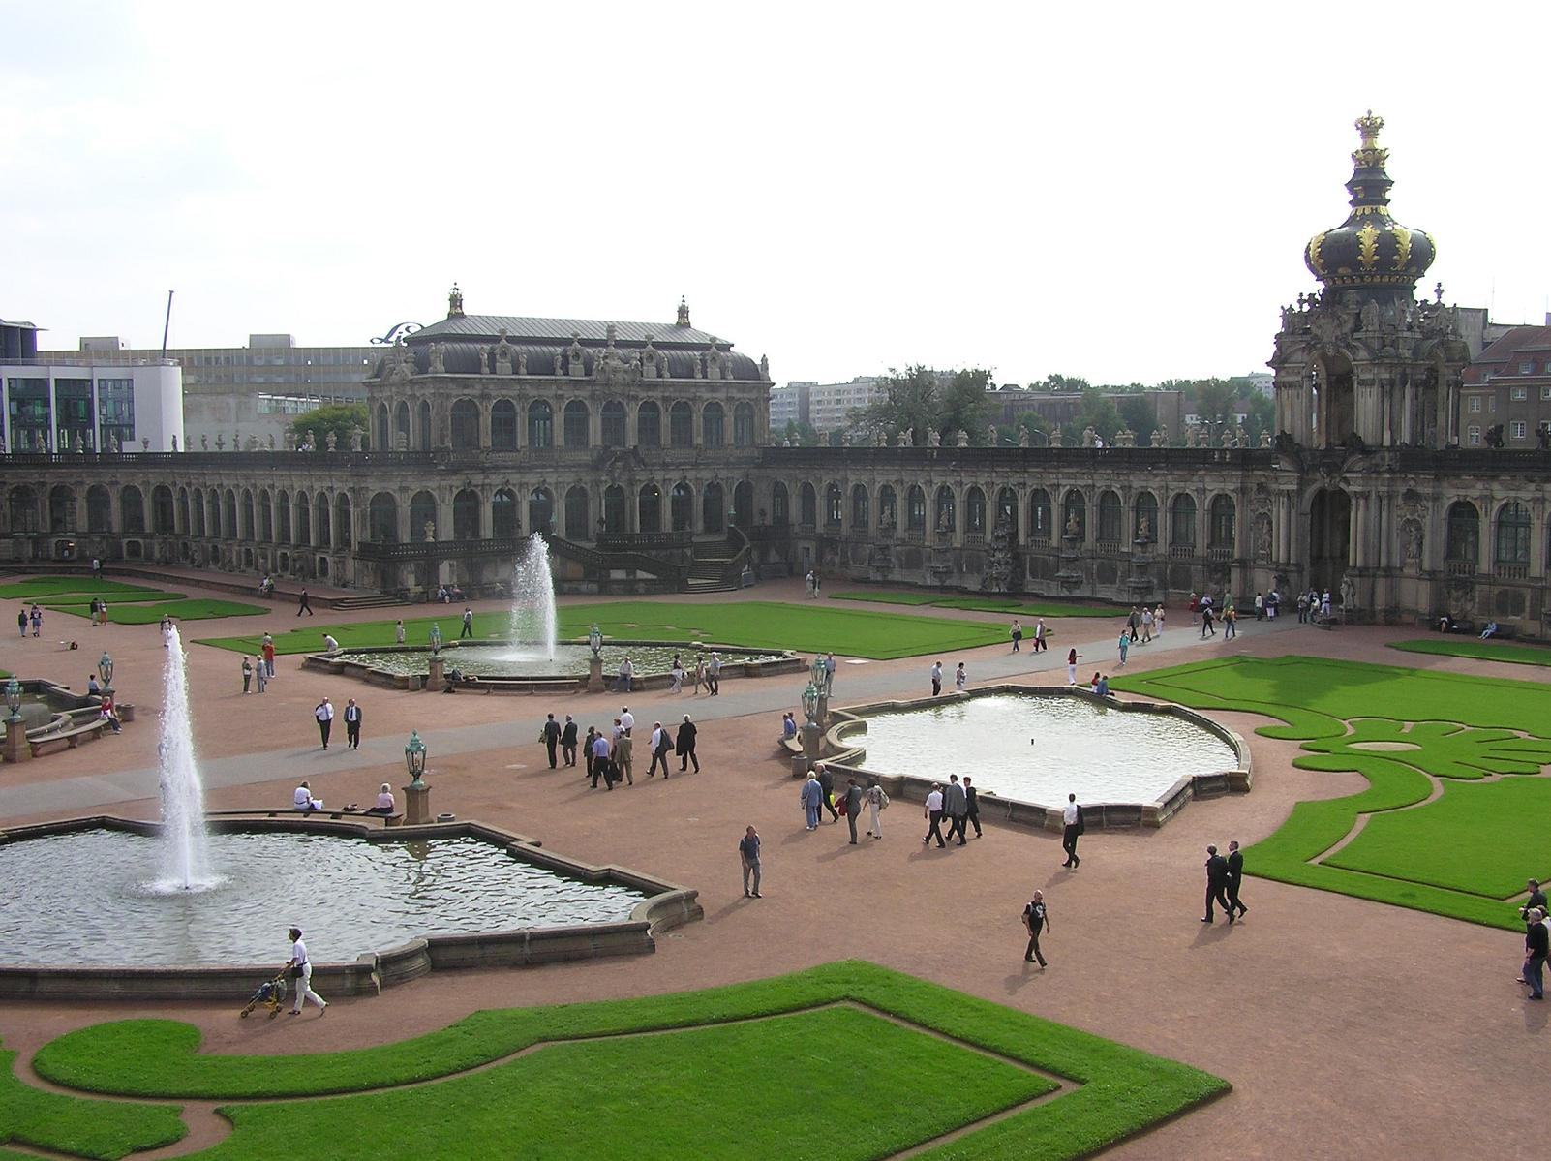
Notes:
Dresden Zwinger

Slide 39
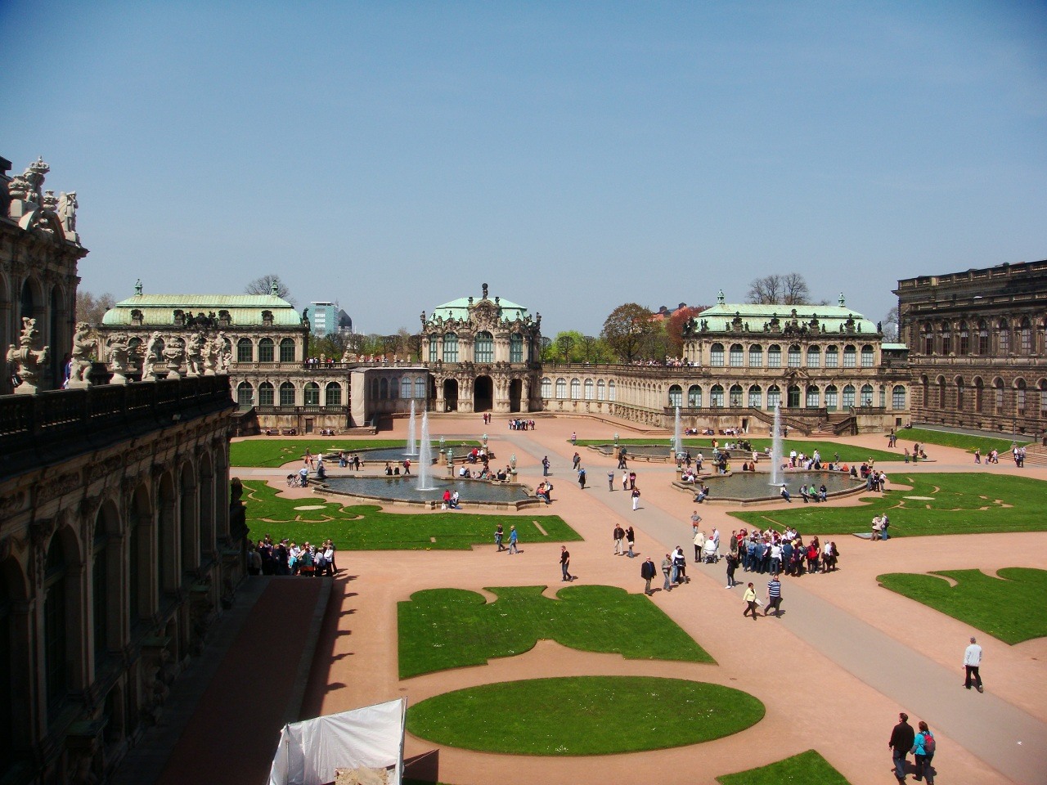
Notes:
Dresden Zwinger

Slide 40
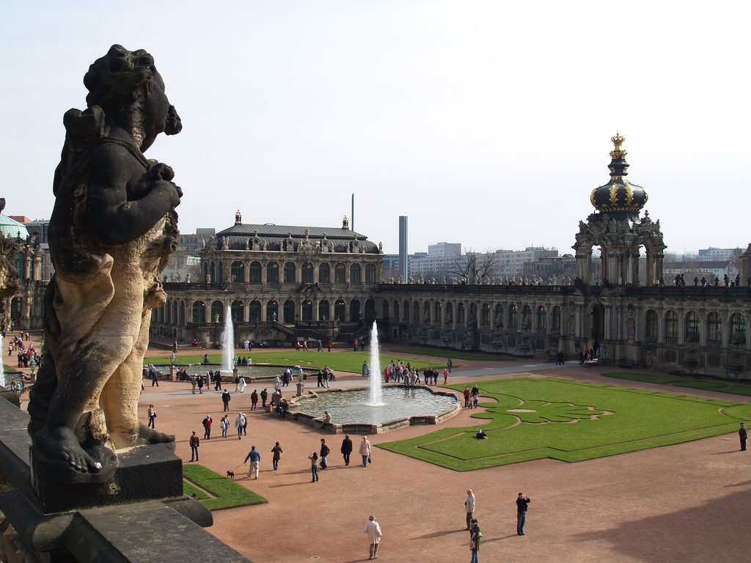
Notes:
Dresden Zwinger

Slide 41
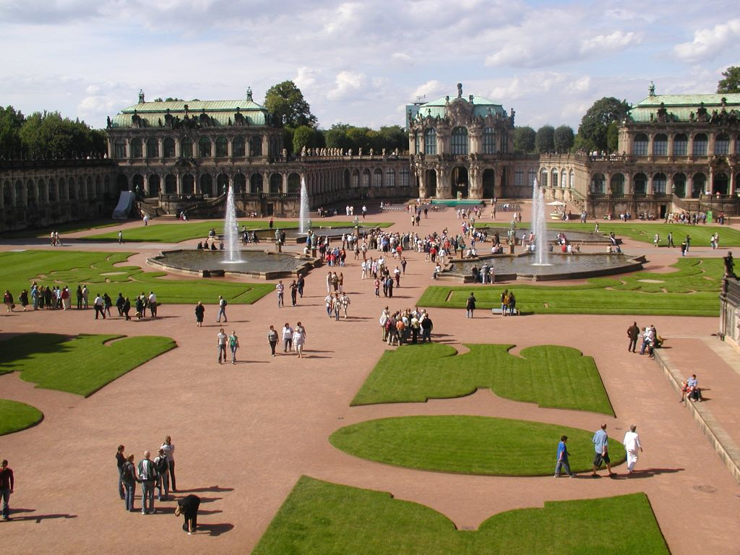
Notes:
Dresden Zwinger

Slide 42
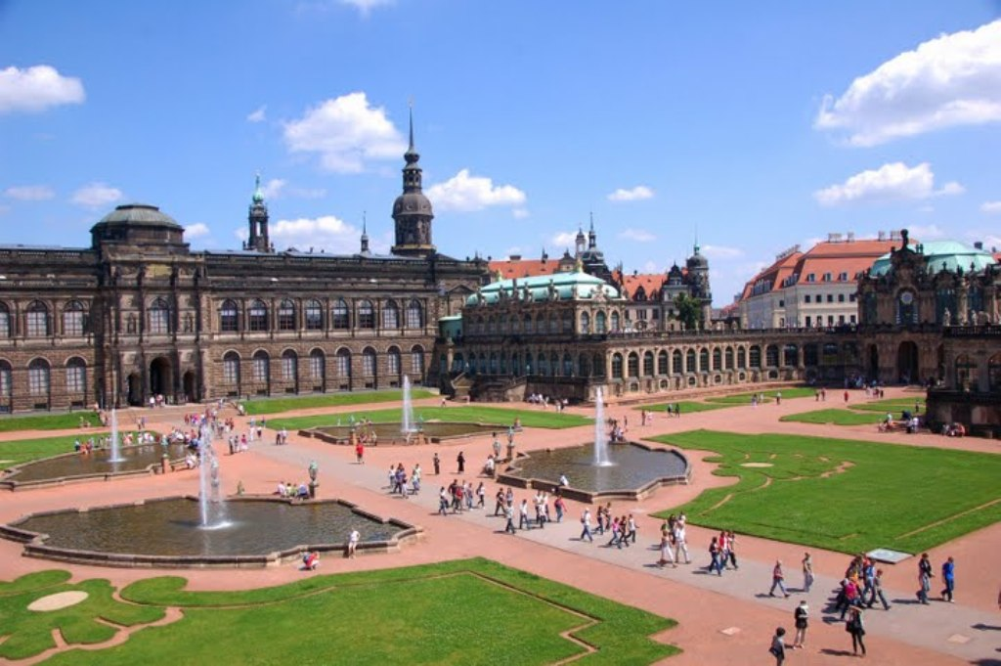

Slide 43
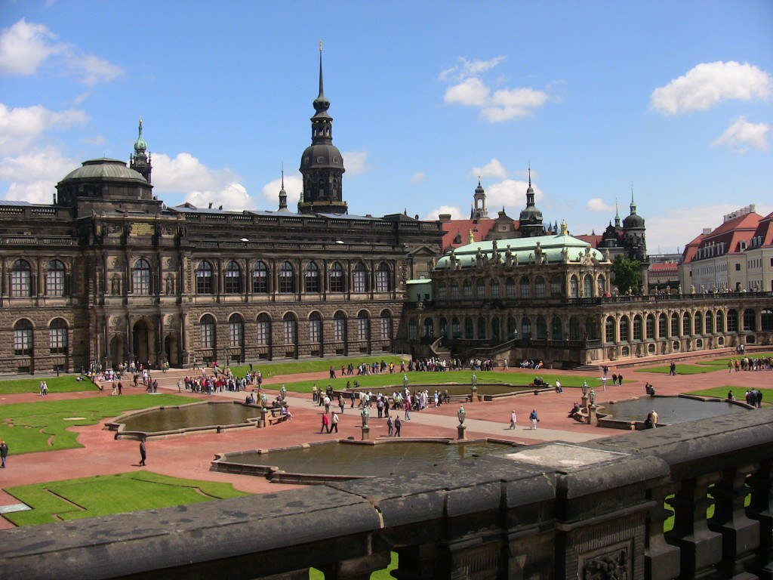
Notes:
Dresden Zwinger

Slide 44
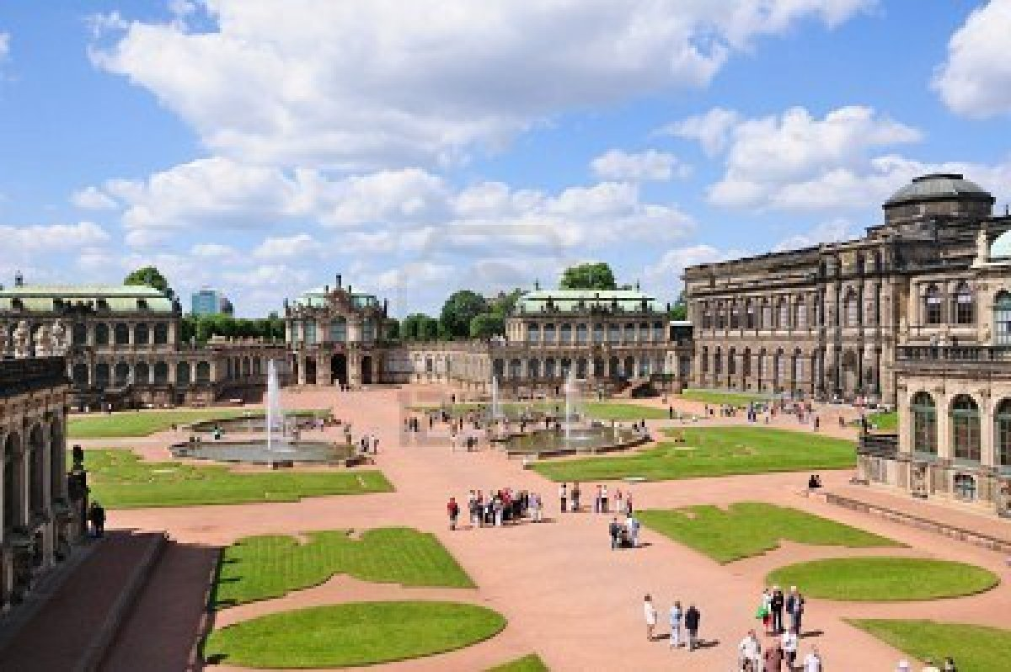

Slide 45
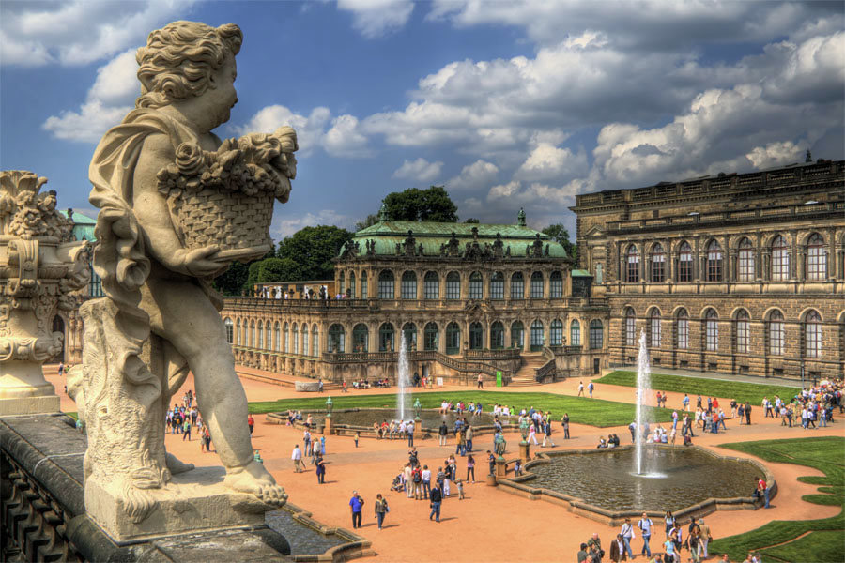
Notes:
Zwinger Palace

Slide 46
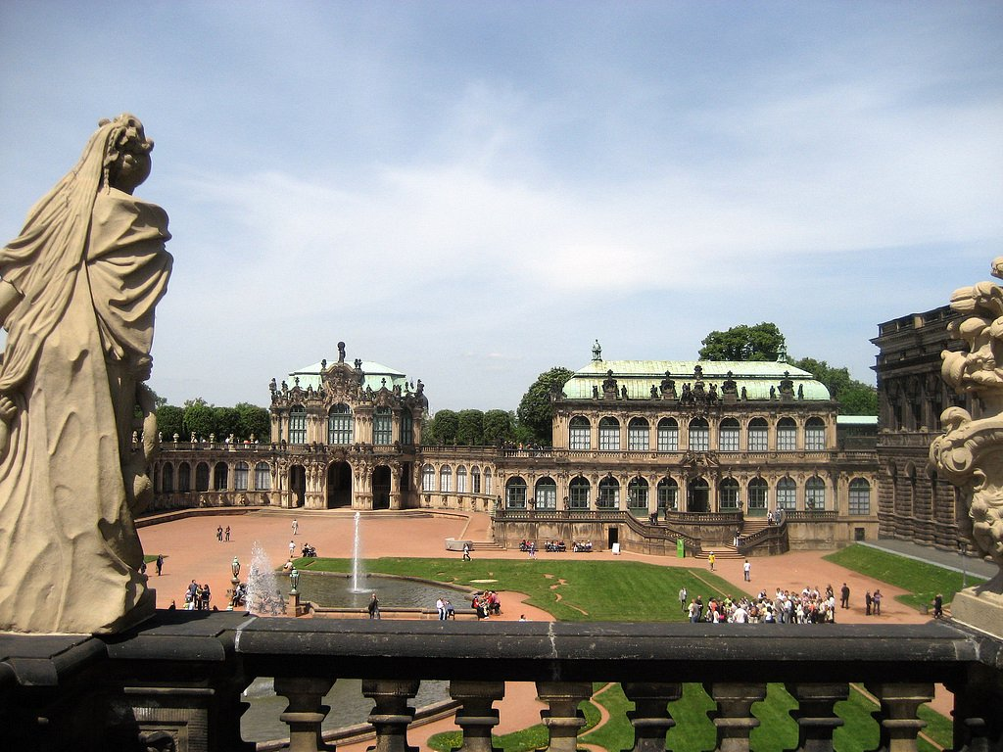
Notes:
Dresden. Palace-Alemania

Slide 47
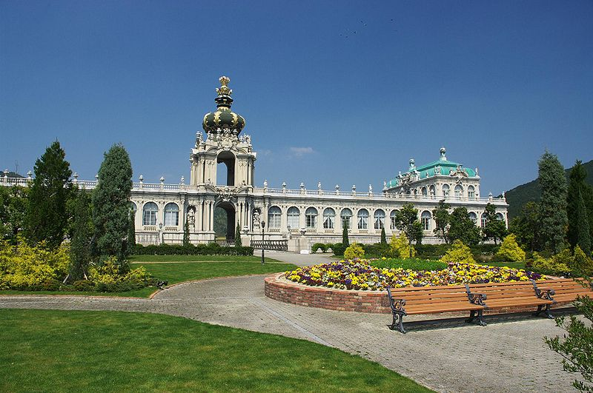
Notes:
Dresden Zwinger Palace

Slide 48
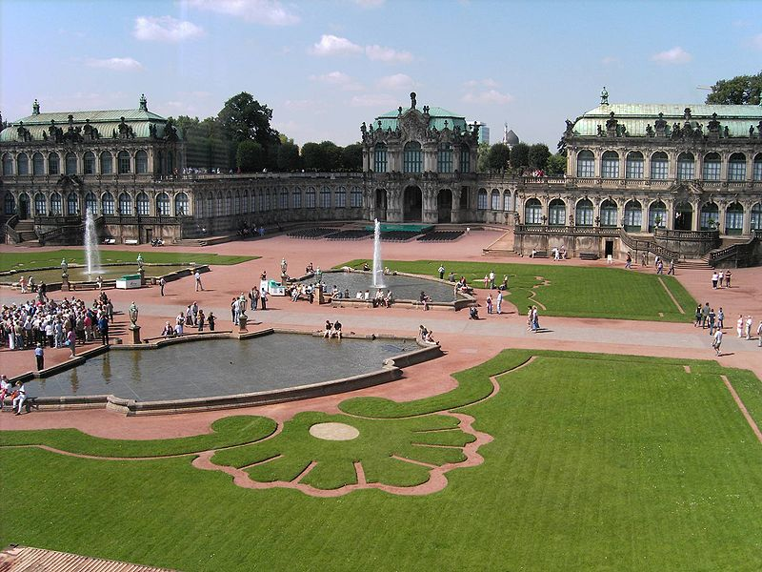

Slide 49
Notes:
Zwinger Palace

Slide 50
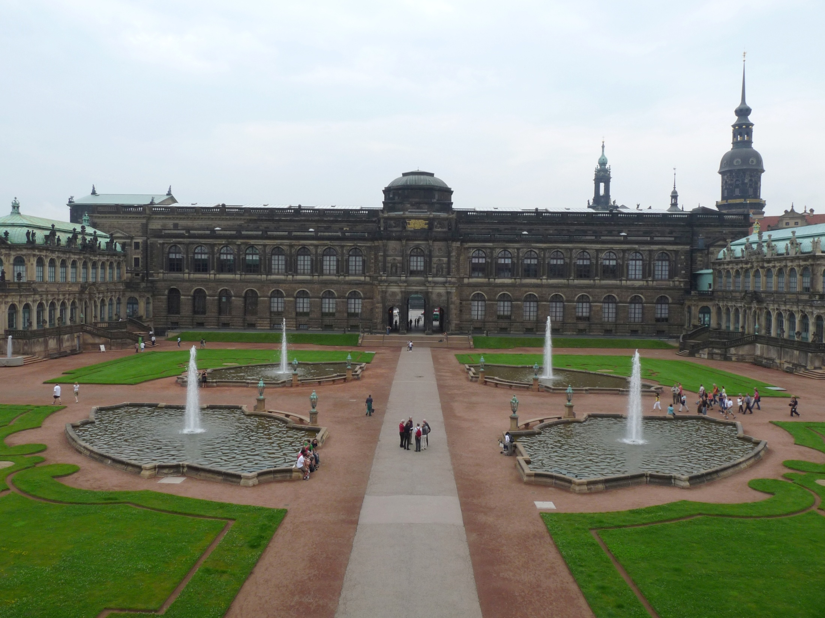
Notes:
Zwinger Palace

Slide 51
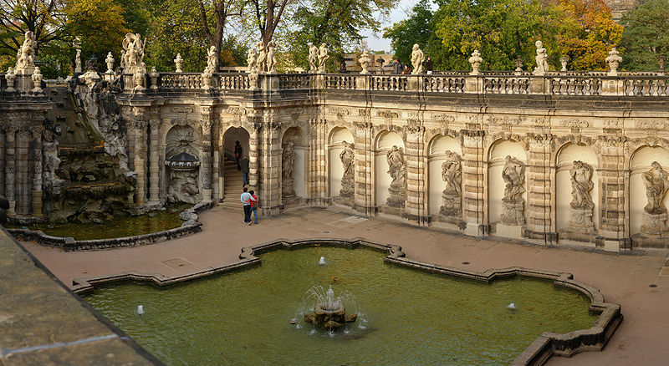
Notes:
Nymphenbad und Wasserspiele

Slide 52
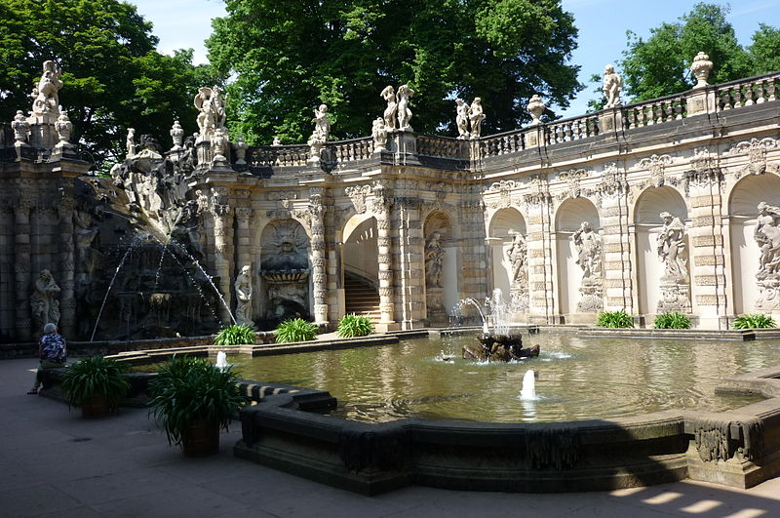
Notes:
Nymphenbad und Wasserspiele

Slide 53
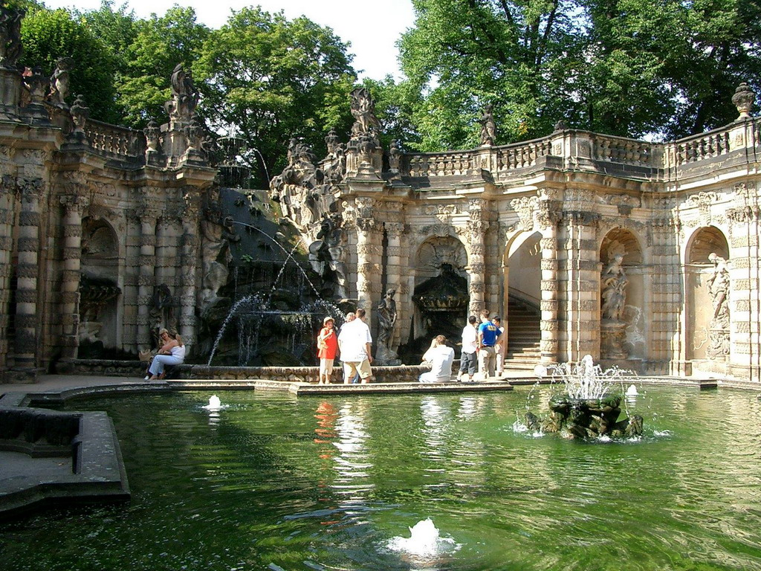
Notes:
Dresden.-Alemania

Slide 54
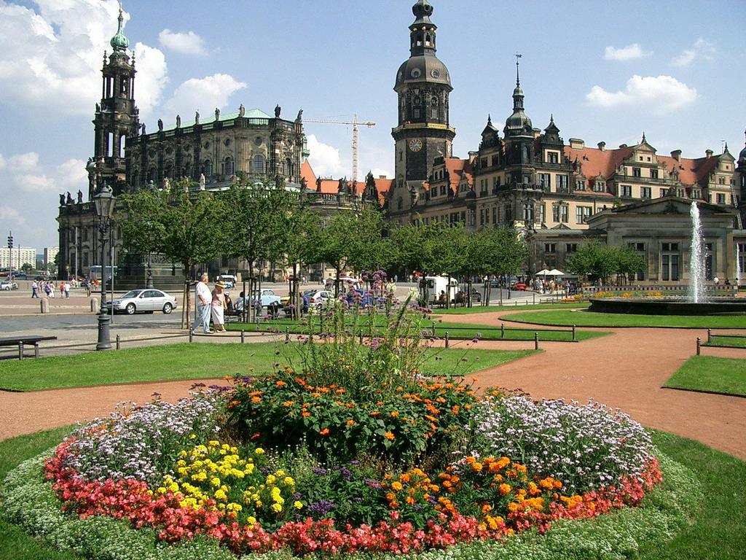
Notes:
Dresden.-Alemania

Slide 55
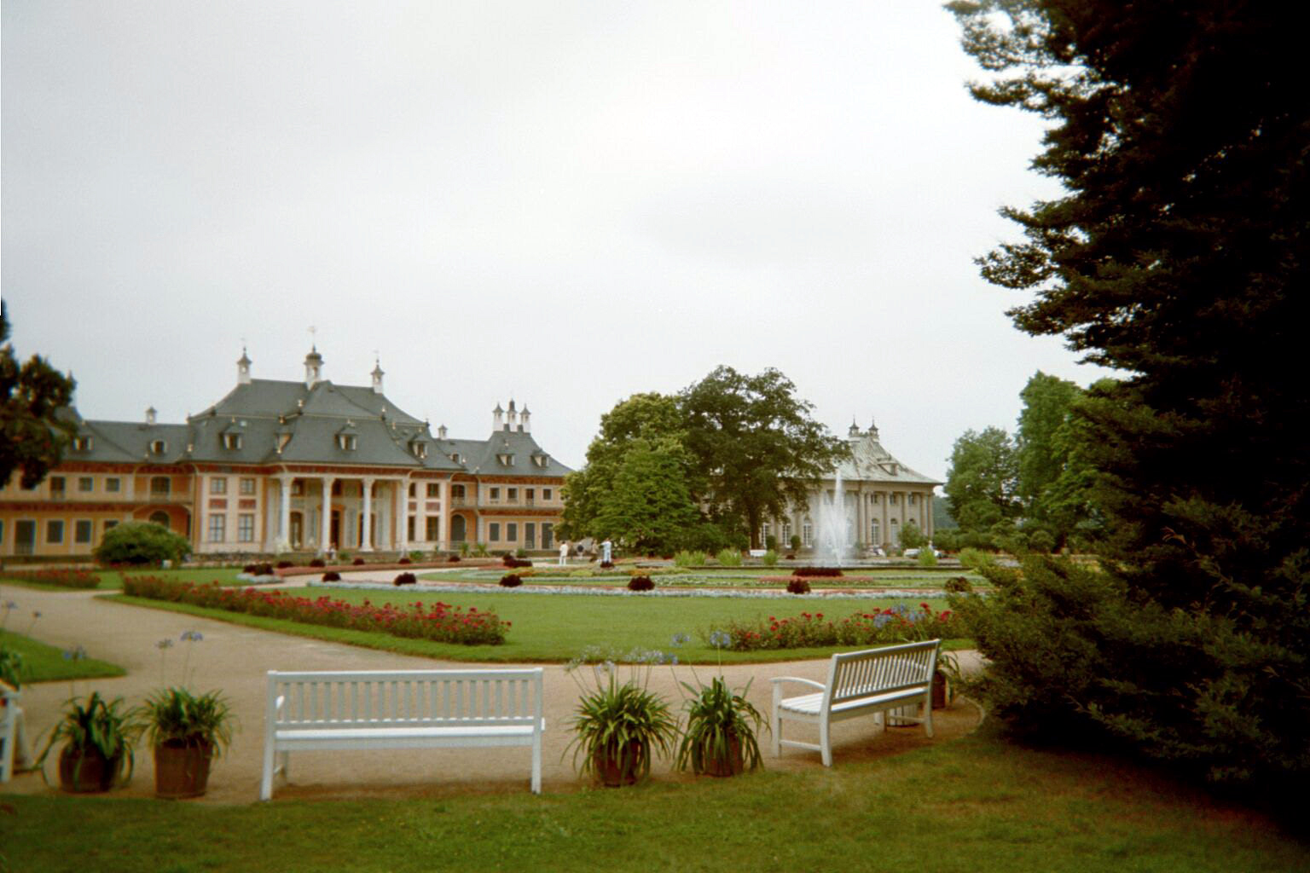
Notes:
Dresden.-Alemania

Slide 56
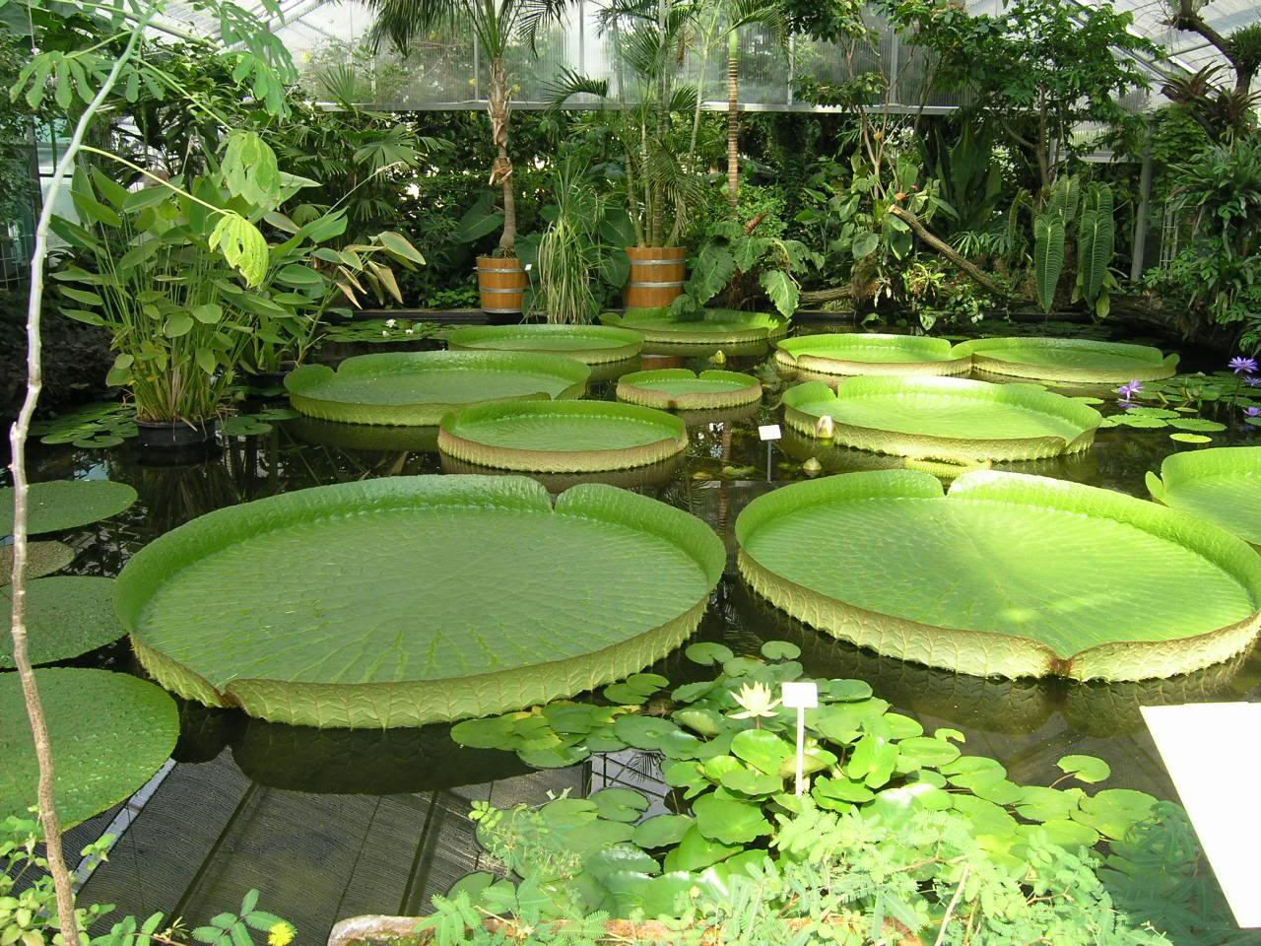
Notes:
Dresden.-Alemania.-Botanischer Garten

Slide 57
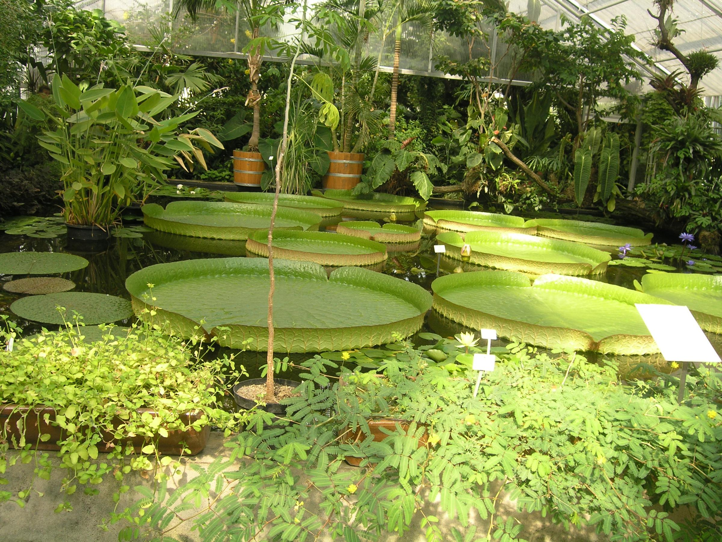
Notes:
Dresden.-Alemania.-Botanischer Garten

Slide 58
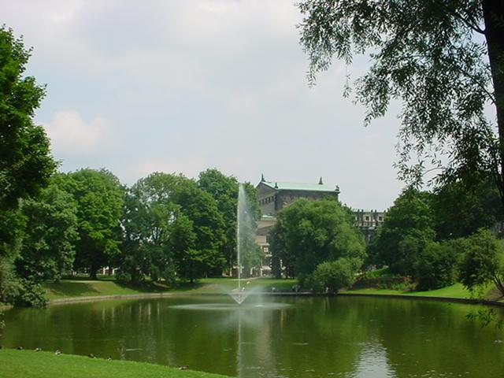

Slide 59
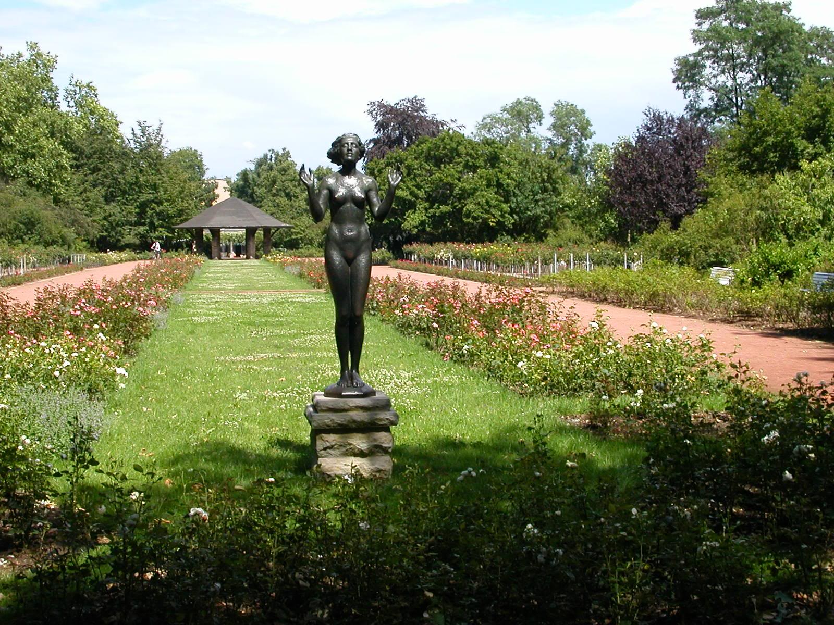
Notes:
Dresden.Rose Garden-Alemania

Slide 60

Notes:
Dresden. Rosen Garden-Alemania

Slide 61

Notes:
Dresden Rosen Garten.-Alemania

Slide 62

Notes:
Dresden Rosen Garten .-Alemania

Slide 63

Notes:
Dresden.-Palais Grossen Garten

Slide 64

Notes:
Dresden.-Alemania.-Opera House

Slide 65

Notes:
Palais Grosser Garten Dresden.2

Slide 66

Notes:
Palais Grosser Garten Dresden.2

Slide 67

Notes:
Palais Grosser Garten Dresden.2

Slide 68

Notes:
Palais Grosser Garten Dresden.2

Slide 69

Notes:
Palais Grosser Garten Dresden.2

Slide 70
Englicher Garten
El Jardín Inglés, Alemán para "Jardín Inglés", es un gran parque público en el centro de Munich , Alemania , que se extiende desde el centro de la ciudad a los límites de la ciudad del noreste.
Fue creado en 1789 por Sir Benjamin Thompson (1753-1814), más tarde conde de Rumford (Reichsgraf von Rumford) y ampliado y mejorado por sus sucesores, Reinhard von Werneck (1757-1842) y Friedrich Ludwig von Sckell (1750-1823), la que había aconsejado en el proyecto desde el principio.

Slide 71
Con una superficie de 3,7 km ² (370 hectáreas ), el Jardín Inglés es uno de los más grandes parques públicos urbanos del mundo , más grande que Nueva York, Central Park, pero más pequeño que Richmond Park de Londres .
El nombre se refiere al estilo de la jardinería, el término Jardín Inglés se utiliza fuera del mundo de habla inglesa para referirse al estilo de la informal, jardinería , que era popular en el Reino Unido a partir de mediados del siglo XVII a principios del siglo XIX, y es particularmente asociado con Capabilyty Brown .

Slide 72
En abril de 1972, para celebrar los Juegos Olímpicos de Verano de ese año, que se celebrará en Munich, un salón de té japonés y un jardín japonés se crearon en una pequeña isla en el extremo sur del Jardín Inglés, detrás de la Haus der Kunst
El estanque en el que se establece en la isla había sido creado sólo unos pocos años antes, en 1969.
La casa de té fue un regalo de Baviera Soshitsu Sen, jefe de la Urasenke té en la escuela de Kioto .

Slide 73
Sus diseñadores fueron Soshitsu Sen y Nomura Mitsuo.
Una tradicional ceremonia japonesa del té se lleva a cabo aquí con regularidad.

Slide 74

Notes:
Englischer Garten

Slide 75

Notes:
Englicher Garten

Slide 76

Notes:
Englischer Garten

Slide 77


Notes:
Englischer Garten

Slide 78

Notes:
Englischer Garten

Slide 79

Notes:
Englischer Garten

Slide 80

Notes:
Englicher Garten

Slide 81

Notes:
Englischer Garten

Slide 82

Notes:
Englicher Garten

Slide 83

Notes:
Englicher Garten

Slide 84

Notes:
Englicher Garten

Slide 85

Notes:
Englischer Garten

Slide 86


Slide 87

Notes:
Englischer Garten

Slide 88

Notes:
Englischer Garten

Slide 89


Slide 90

Notes:
Englischer Garten

Slide 91


Slide 92

Notes:
Englischer Garten

Slide 93

Notes:
Englischer Garten

Slide 94

Notes:
Englischer Garten

Slide 95

Notes:
Englischer Garten

Slide 96

Notes:
Englischer Garten

Slide 97


Slide 98

Notes:
Englischer Garten

Slide 99

Notes:
Englischer Garten.-Tea House

Slide 100

Notes:
Japonés Teahouse

Slide 101

Notes:
Englischer Garten

Slide 102

Notes:
Englischer Garten

Slide 103

Notes:
Englischer Garten

Slide 104


Slide 105

Notes:
Englischer Garten

Slide 106

Notes:
Englischer Garten

Slide 107

Notes:
Englischer Garten

Slide 108

Notes:
Englischer Garten

Slide 109

Notes:
Englischer Garten

Slide 110

Notes:
Englischer Garten

